Slide 1


Дипломный проект курса "Business Intelligence (BI) разработчик"
Автор: Туров Кирилл

Slide 2
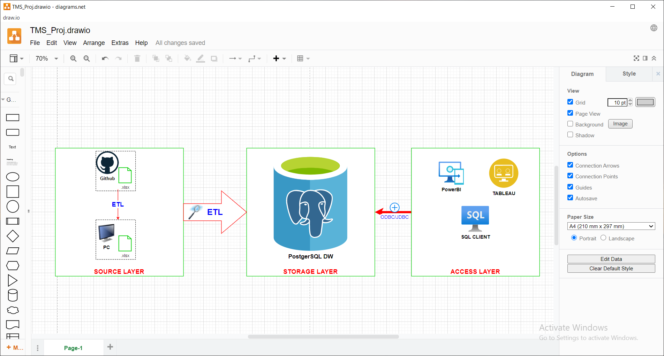
Архитектура создаваемого Аналитического Решения

Slide 3
Содержание
(1) Создание ETL Схемы в ПО "PENTAHO Data Integration"
1.1 Скачивание файла STORE.xls через http протокол (Job скачивает xls файл с Github и сохраняет его на PC)
1.2 Объединение данных из разных xls листов-таблиц в одну xls таблицу
1.3 Импорт данных из созданной таблицы.xls в PostgerSQL DW
1.4 Создание общего Job проекта, который будет выполнять все задачи в нужном порядке
(2) Создание Модели Данных (Кимбал, техника DimensionalModelling=="Схема Звезда") с использованием облачного инструмента SqlDBM
2.1 Концептуальная модель данных
2.2 Логическая Модель данных (на уровне сущностей "entity")
2.3 Физическая Модель данных (DataDefinitionLanguage)
(3) Заполнение созданных таблиц данными
3.1 CREATE TABLE/INSERT INTO dw.shipping_dim
3.2 CREATE TABLE/INSERT INTO dw.customer_dim
3.3 CREATE TABLE/INSERT INTO dw.geo_dim
3.4 CREATE TABLE/INSERT INTO dw.product_dim
3.5 CREATE TABLE/INSERT INTO dw.calendar_dim
3.6 CREATE TABLE/INSERT INTO dw.sales_fact

Slide 4
Содержание (Продолжение)
(4) Визуализация данных в MS Power BI Desktop
4.1 Подключение MS Power BI Desktop к PostgreSQL DW
4.2 Импорт данных из PostgeSQL DW в MS Power BI Desktop
4.3 Визуализация данных
(5) Визуализация данных в Tableau Desktop
5.1 Подключение Tableau Desktop к PostgreSQL DW
5.2 Импорт данных из PostgeSQL DW в Tableau Desktop
5.3 Визуализация данных
(6) Создание объектов DB
6.1 Создание Представления (VIEW)
6.2 Создание скалярной функции
(7) Тестирование
(8) Заключение

Slide 5
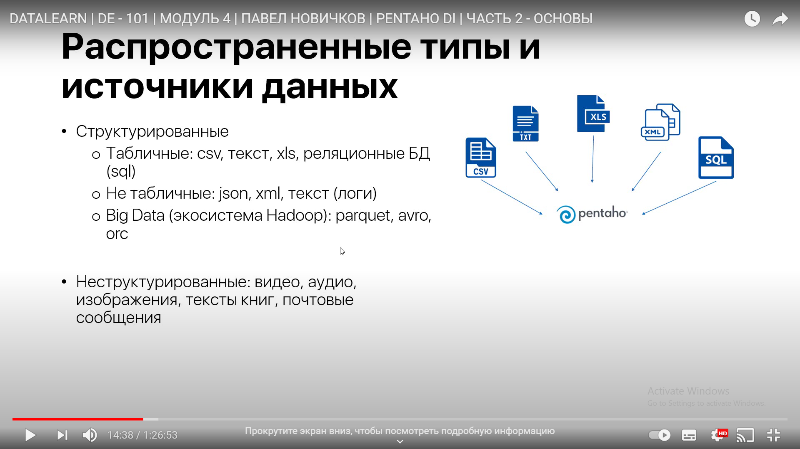
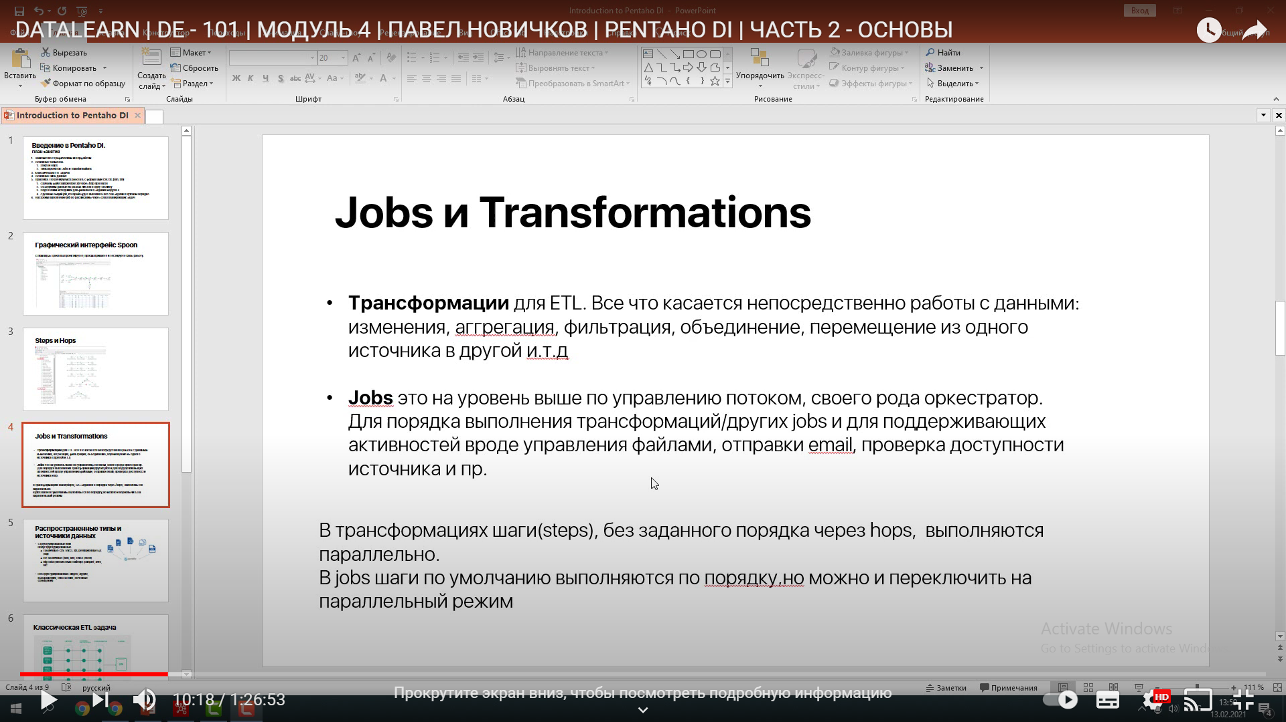

Slide 6
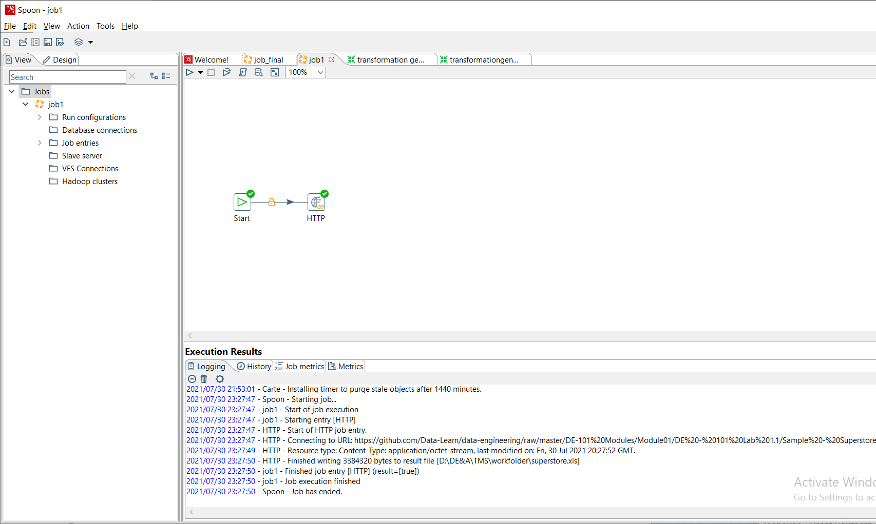
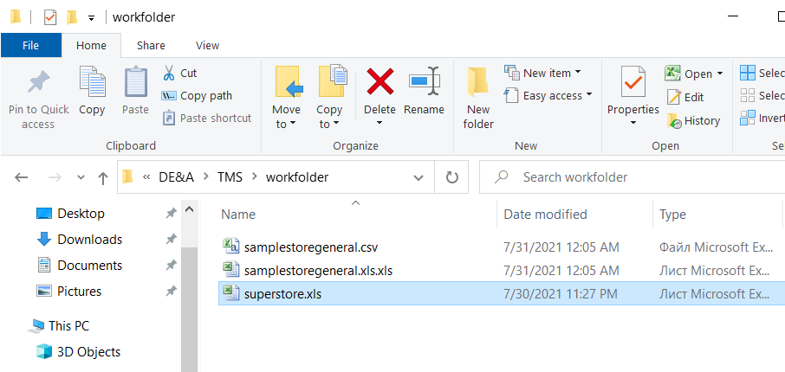
1.1 Скачивание файла STORE.xls через http протокол == (Job скачивает xls файл с Github и сохраняет его на компьютере)

Slide 7
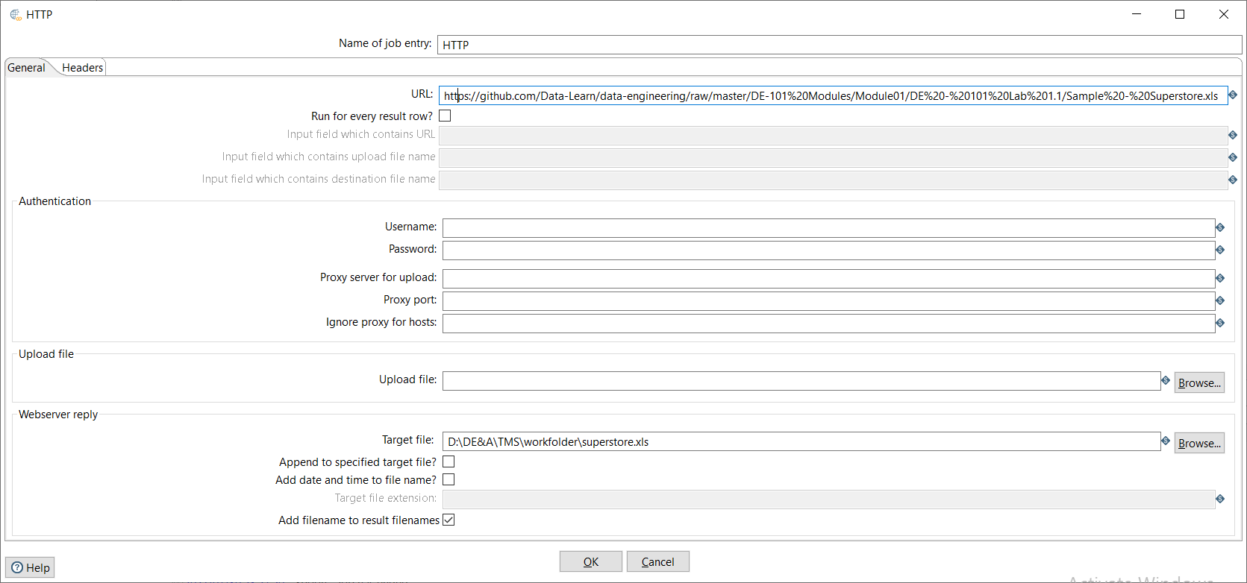
HTTP STEP

Slide 8
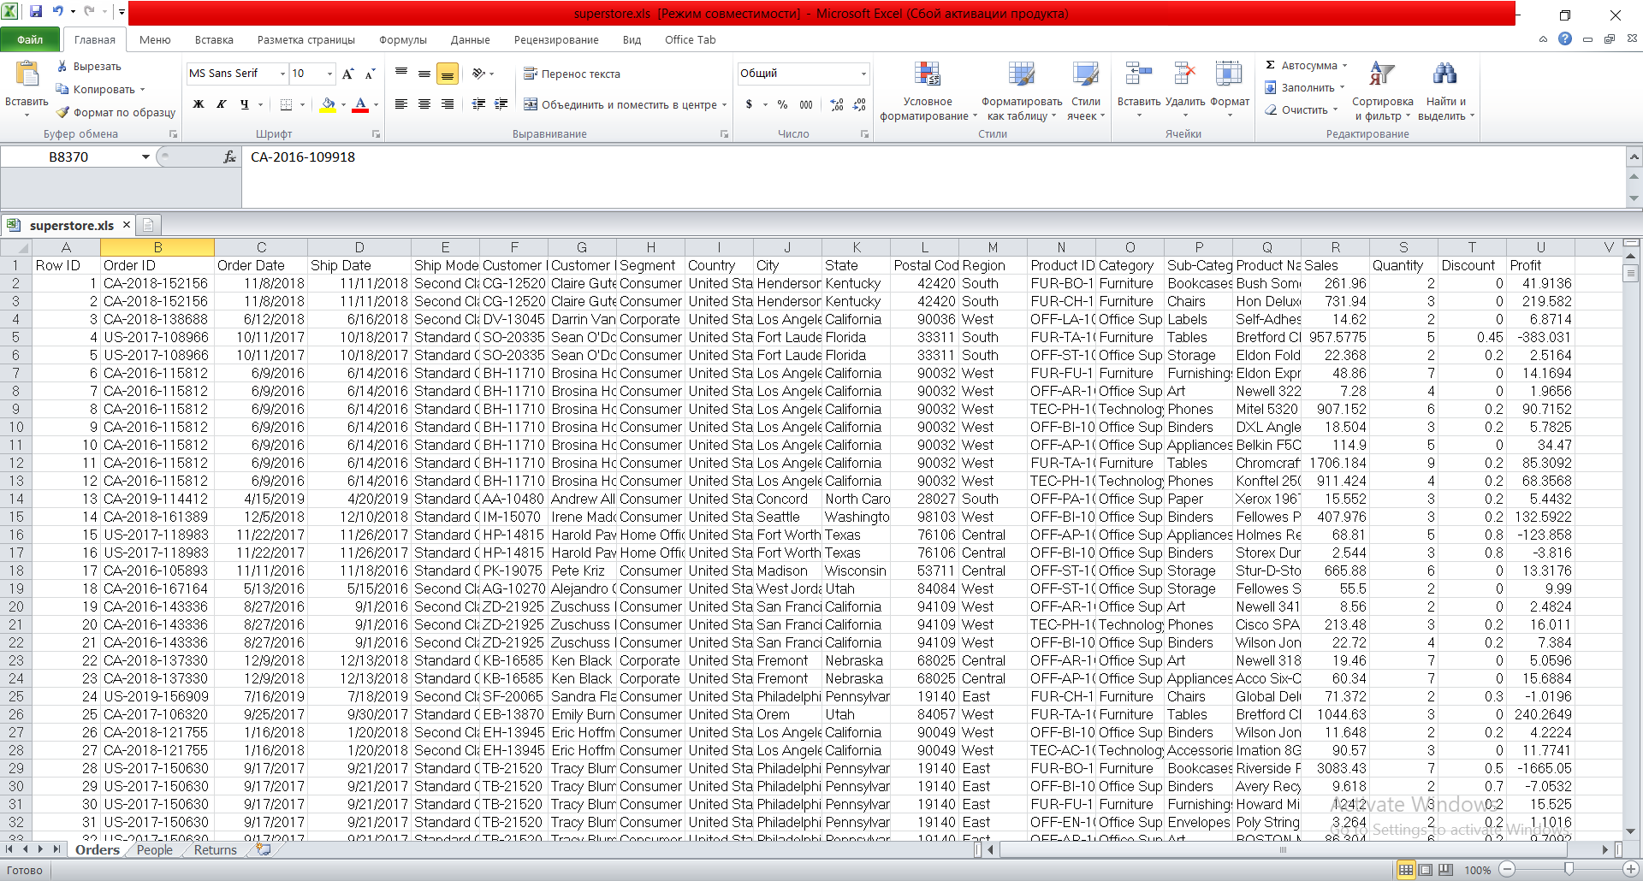
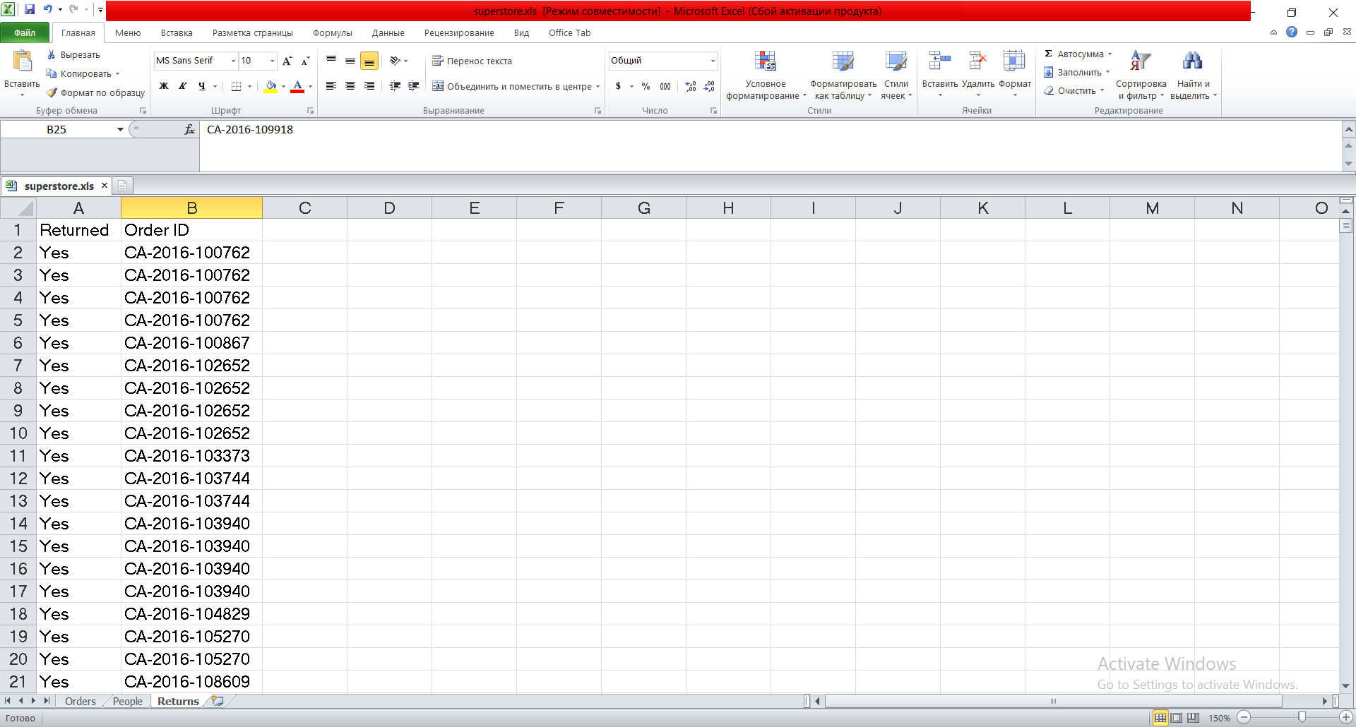
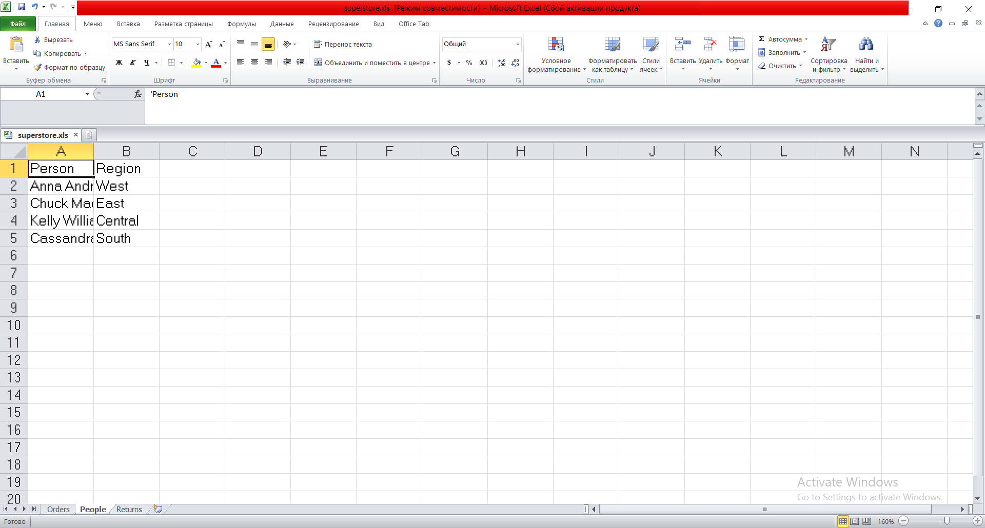
Скаченный с Github xls файл. Содержит Листы: Orders (9995строк), People (5строк), Returns (801строк).

Slide 9
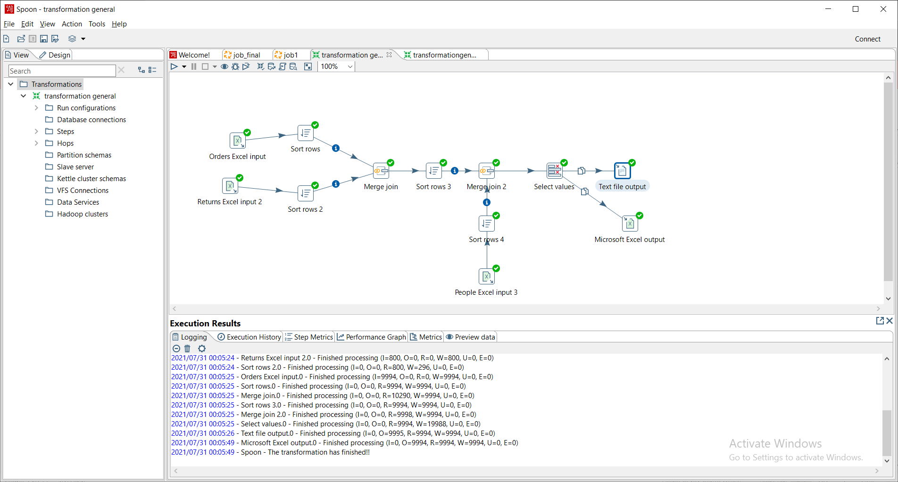
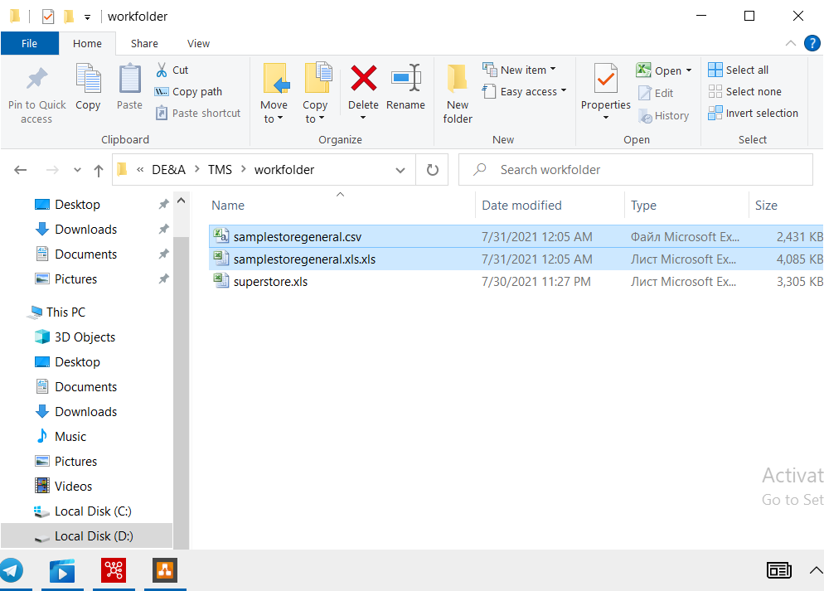
1.2 Объединение данных из 3 листов-таблиц в 1 таблицу

Slide 10
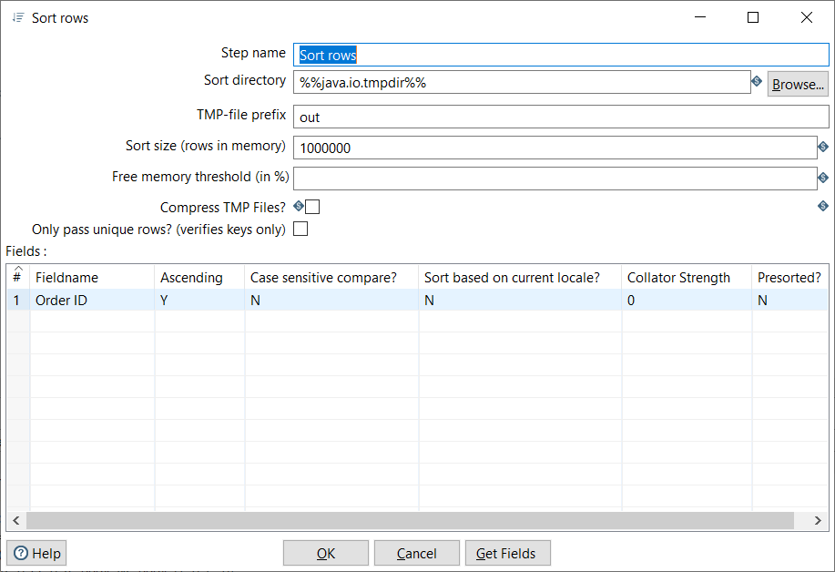
SORT ROWS STEP

Slide 11
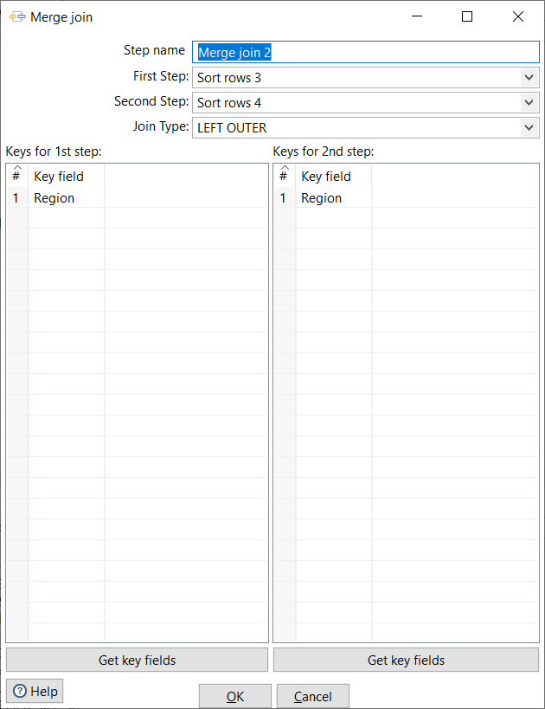
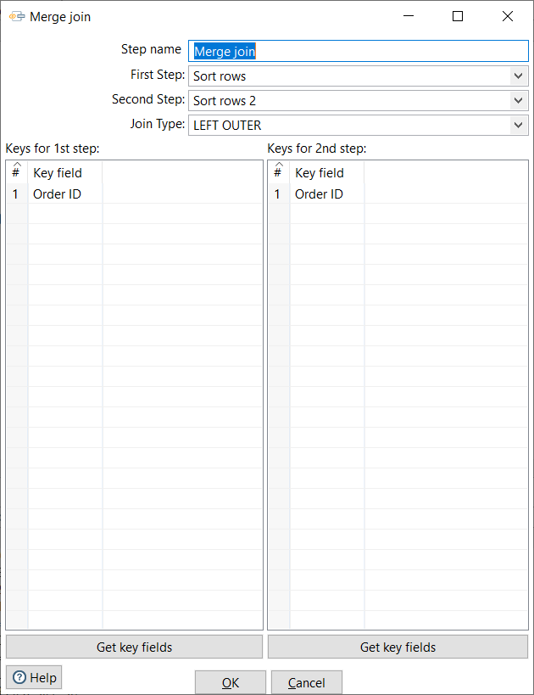
JOIN через колонки - OrderID и Region
MERGE JOIN STEP

Slide 12
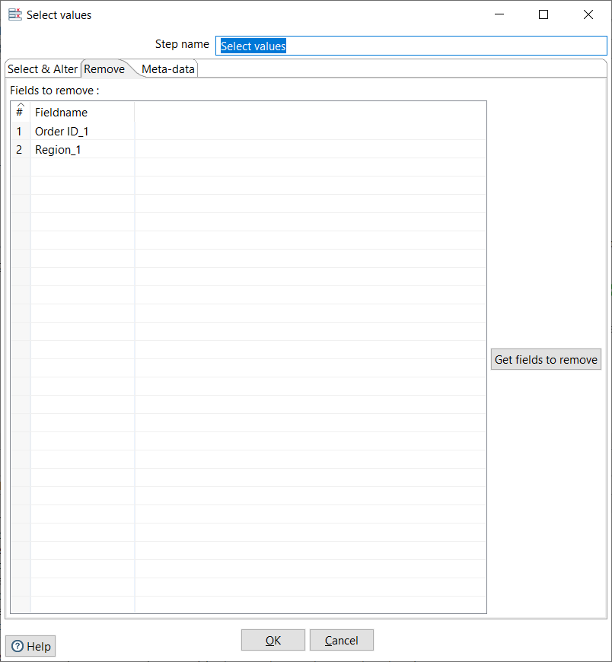
SELECT VALUES STEP

Slide 13
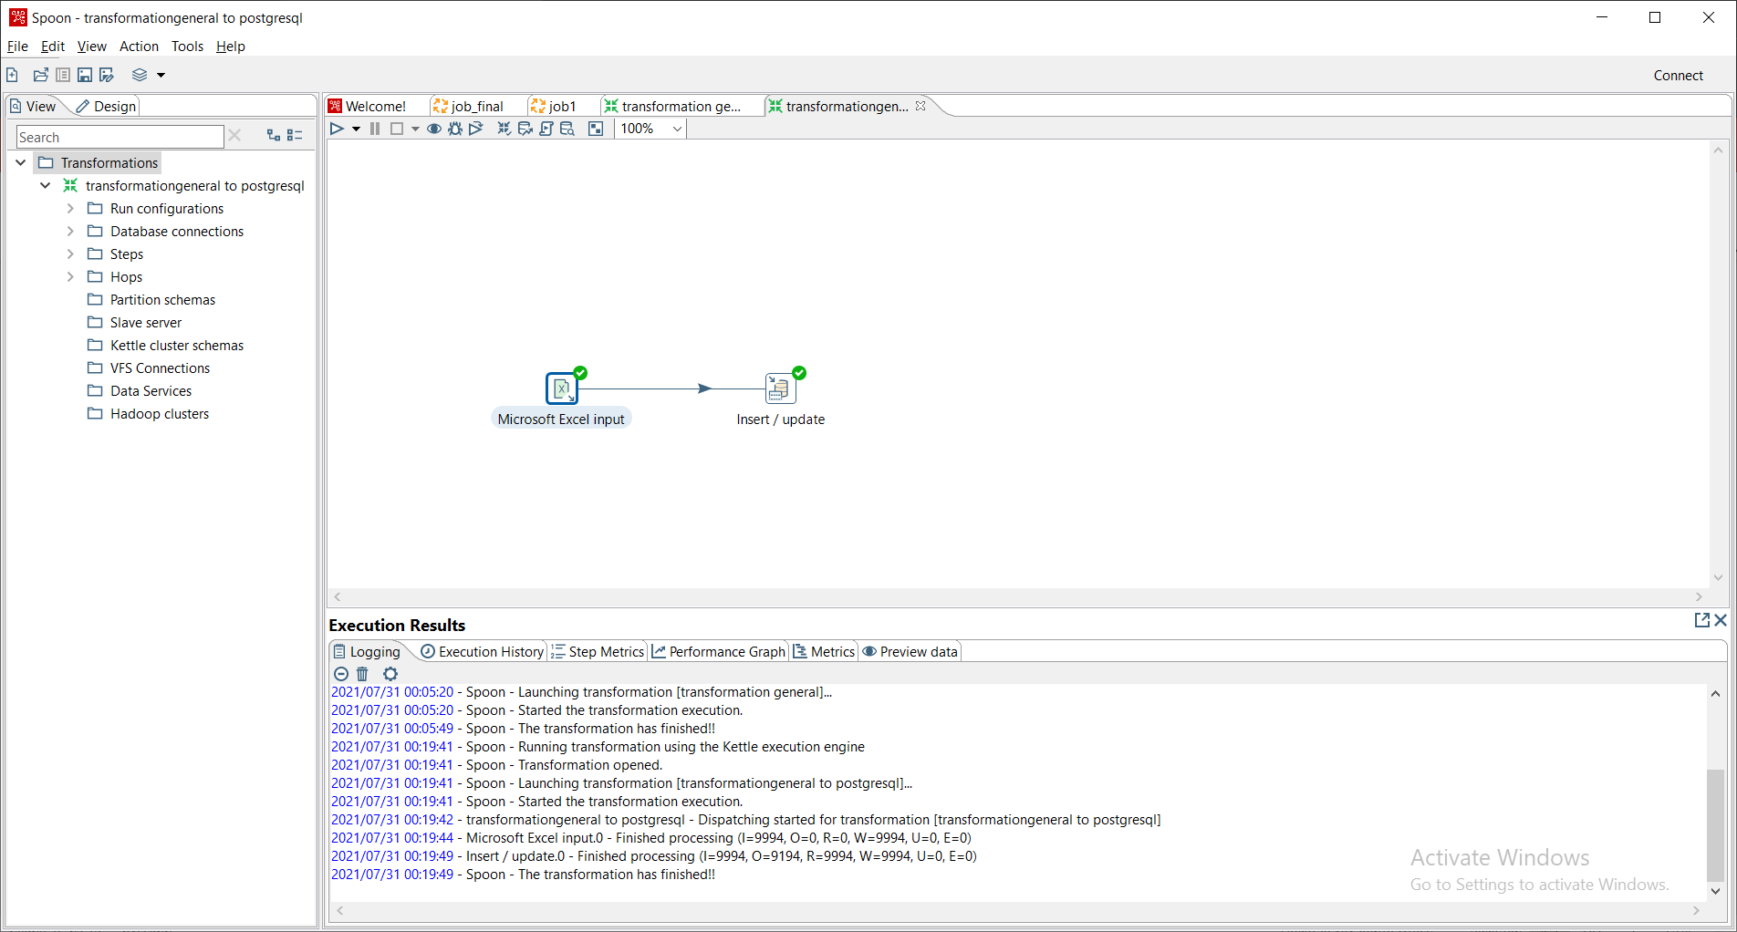
1.3 Импорт данных из созданной таблицы.xls в PostgerSQL DB​

Slide 14
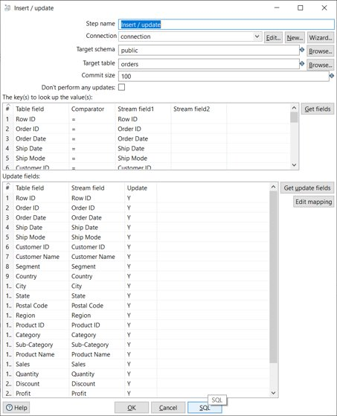
INSERT/UPDATE STEP

Slide 15
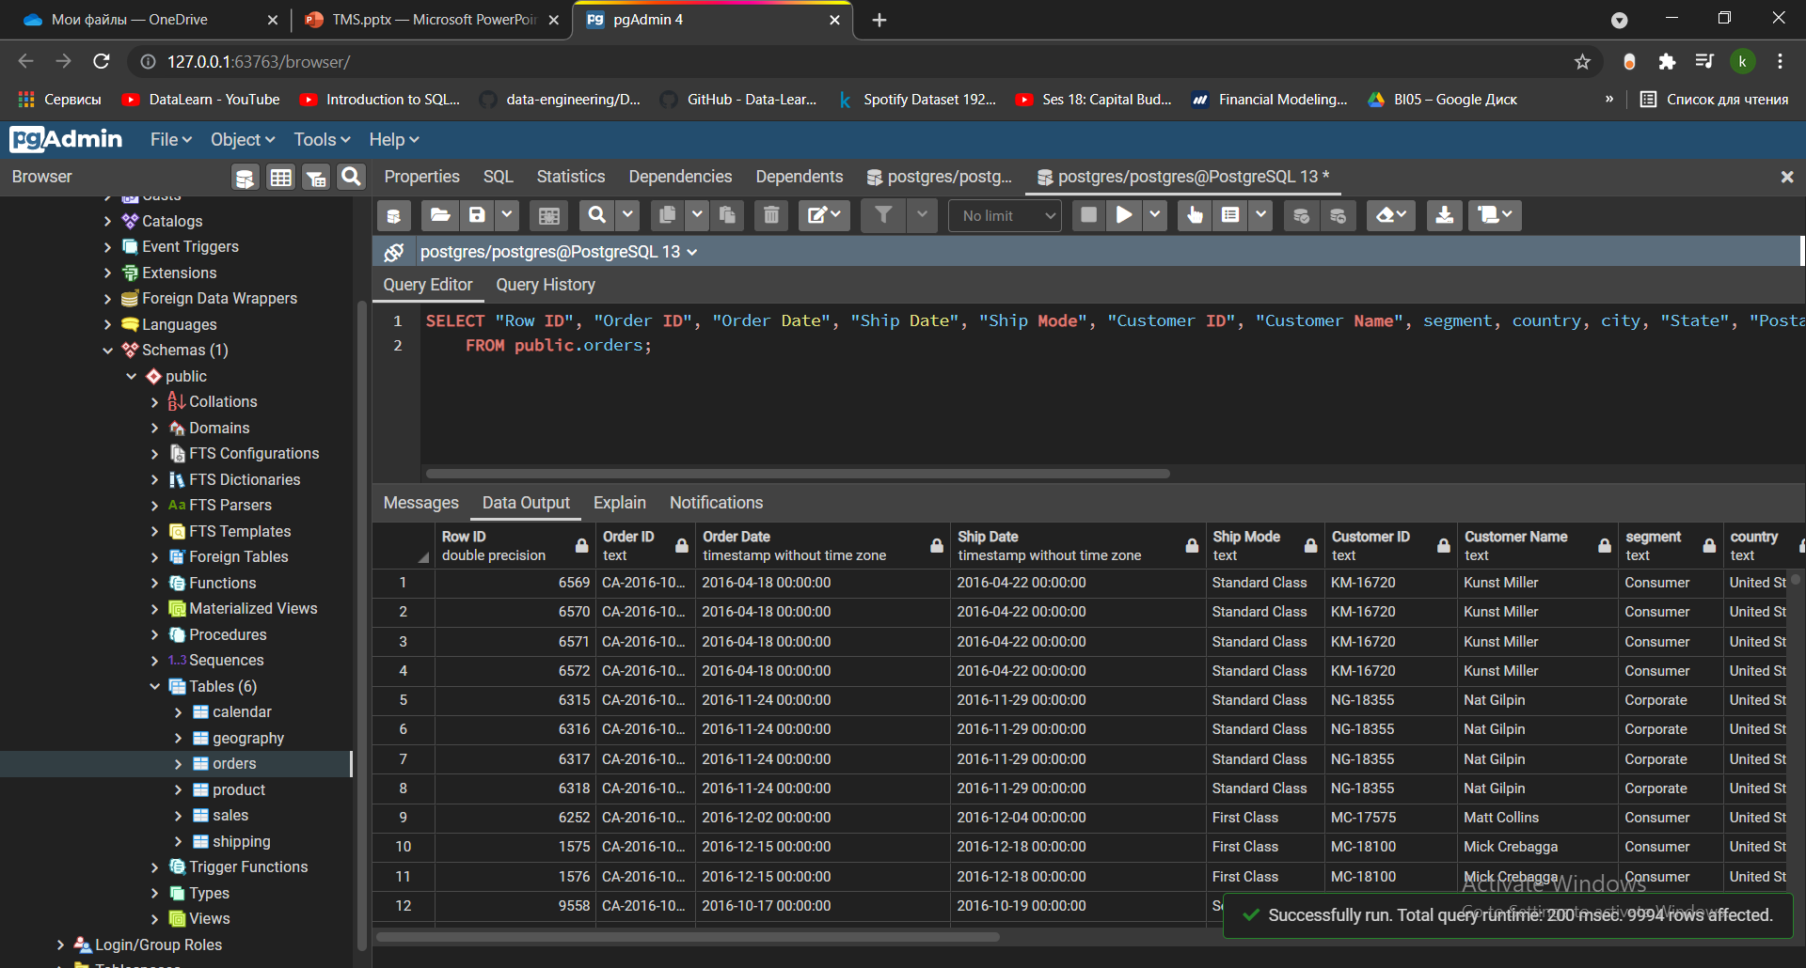

Slide 16
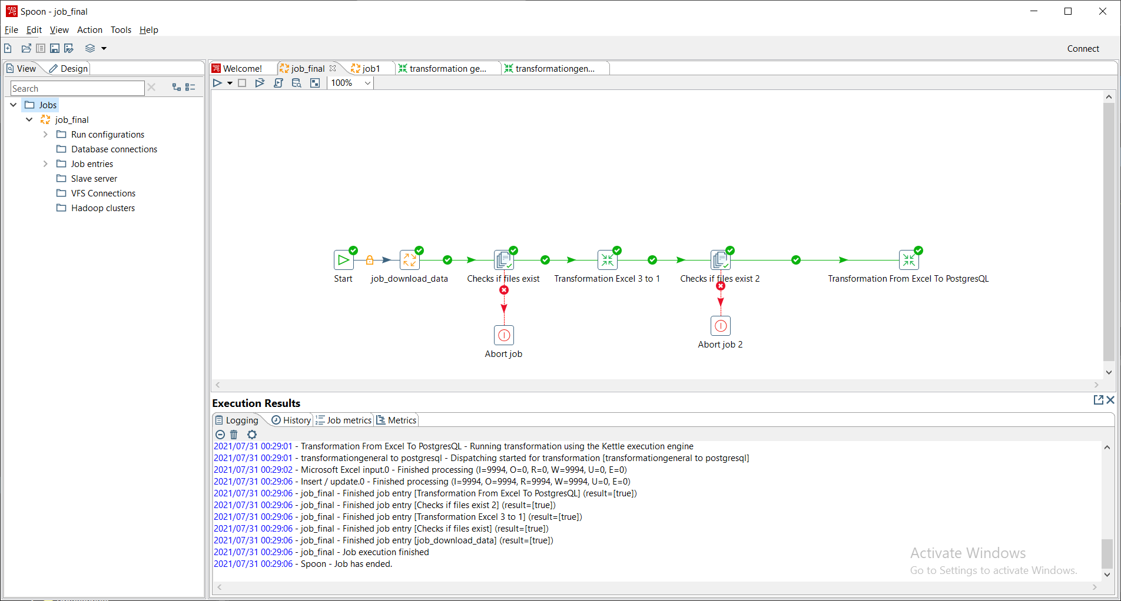
1.4 Создание общего Job проекта, который будет выполнять все задачи в нужном порядке

Slide 17
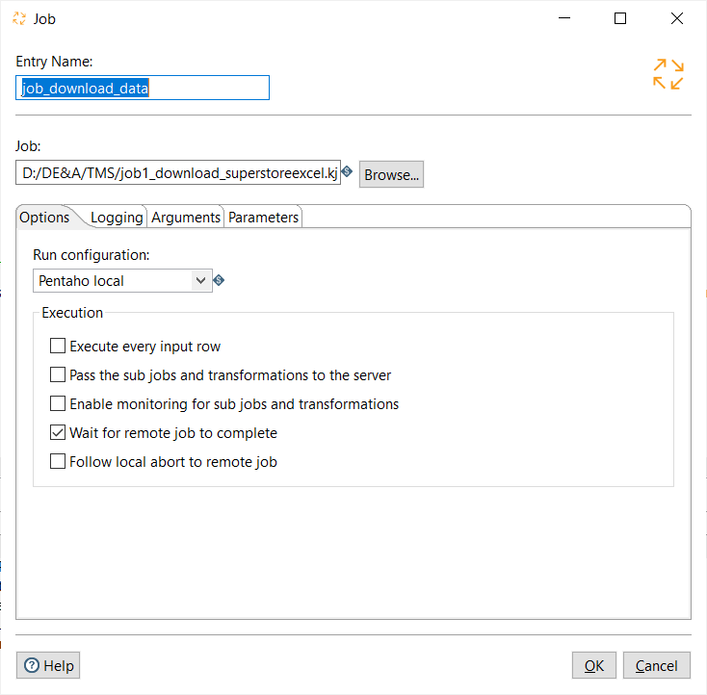
JOB STEP

Slide 18
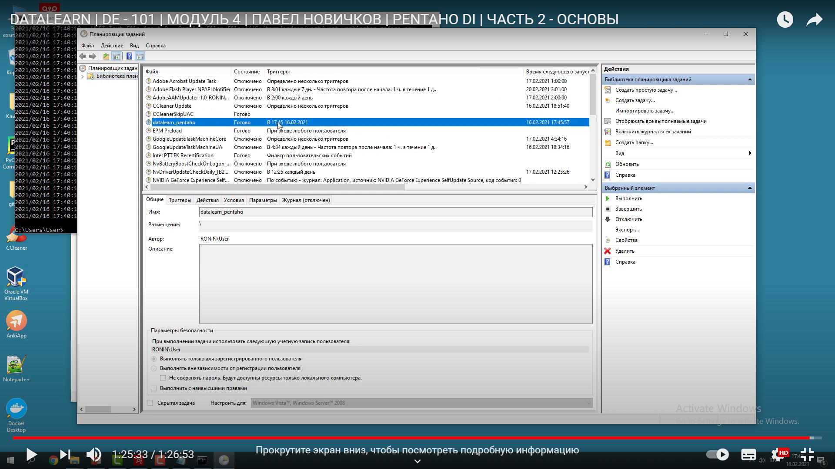
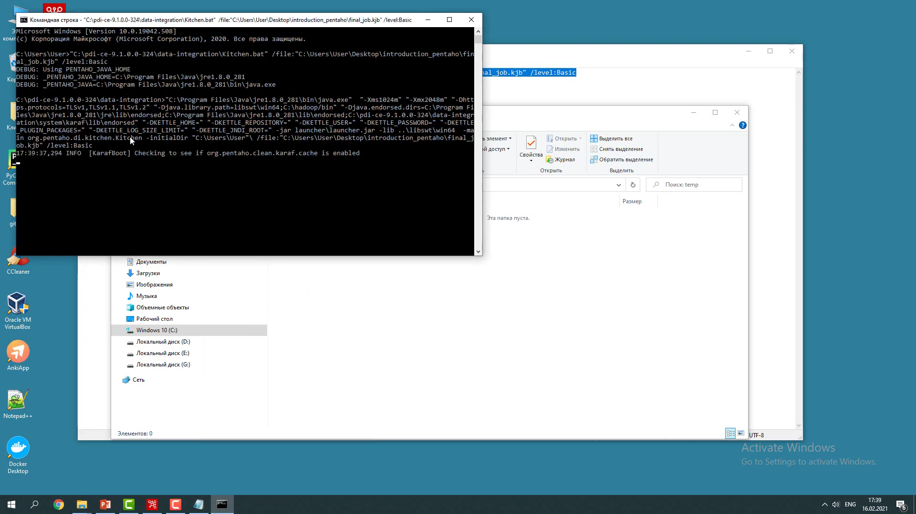
К СВЕДЕНИЮ !!!
После объединения всех созданных трансформмаций и Jobs в один JOB проект---> Можно насторить выполнение Job проекта по расписанию в автоматическом режиме используя командную строку и Windows Планировщик Задач

Slide 19
Когда использовать Модель данных ?
Для транзакционных систем (OLTP), т.к. важна производительность
Для огромной Corp(Банк/Производство) с множеством БИЗпроцессов --- Корпоративная бизнес модель данных как средний слой где учтены все БИЗпроцессы. Так будет проще для компании т.к. будут унифицировать все процессы + легко отображать все БИЗизменения

Slide 20

Какую технику построения модели данных применим в нашем случае ?

Slide 21
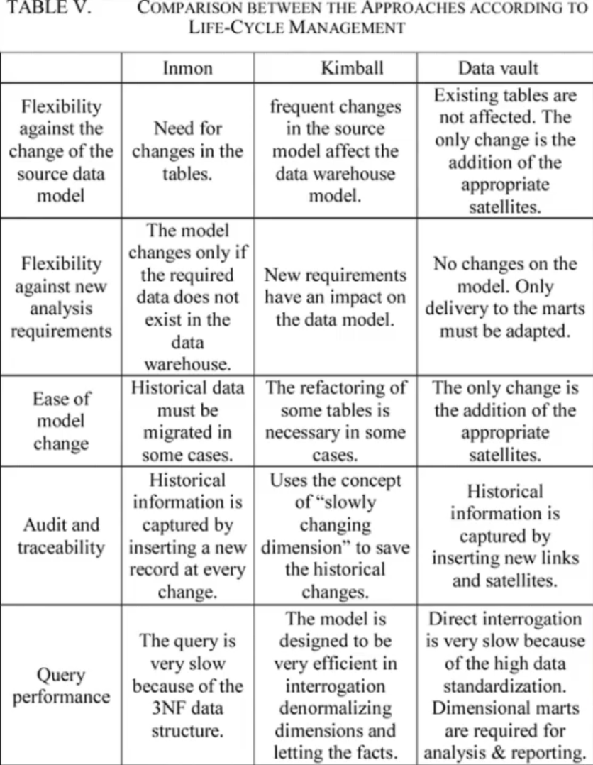
ОТВЕТ: Ralph Kimbal, Dimensional Modelling == "СХЕМА ЗВЕЗДА"
т.к. это быстро(не надо строить единую модель данных, чтобы получить конечные показатели-отчеты),
эффективно для построения DW(сразу можно создавать витрины данных)
ЗАЧЕМ СТОИТЬ МОДЕЛЬ?
Чтобы было понятнее оперировать атрибутами,
Чтобы лучше задокументировать и отслеживать бизнес процессы и все изменения
НЕДОСТАТКИ Dimensional Modelling
Возникают сложности с масштабированием. Если меняются БИЗпроцессы(добавляются новые данные-сущности в модель данных) ---> сталкиваемся с проблемой необходимости переделывать весь ранее созданный дизайн

Slide 22
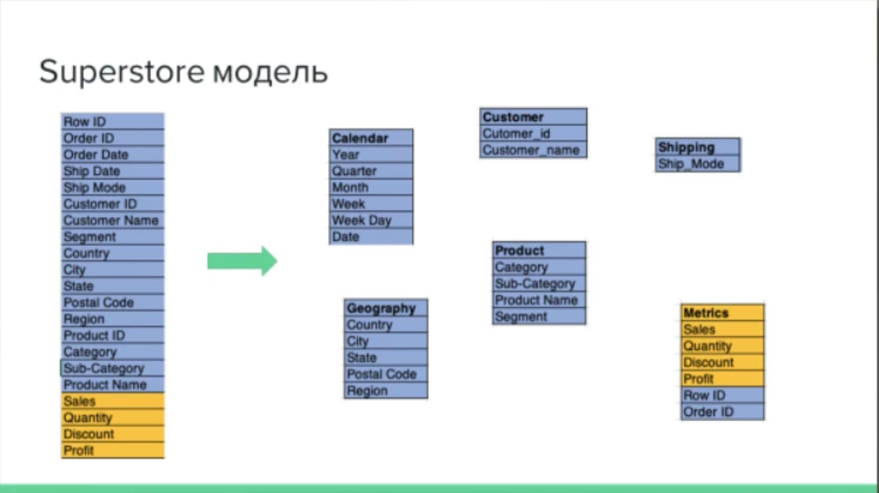

Slide 23
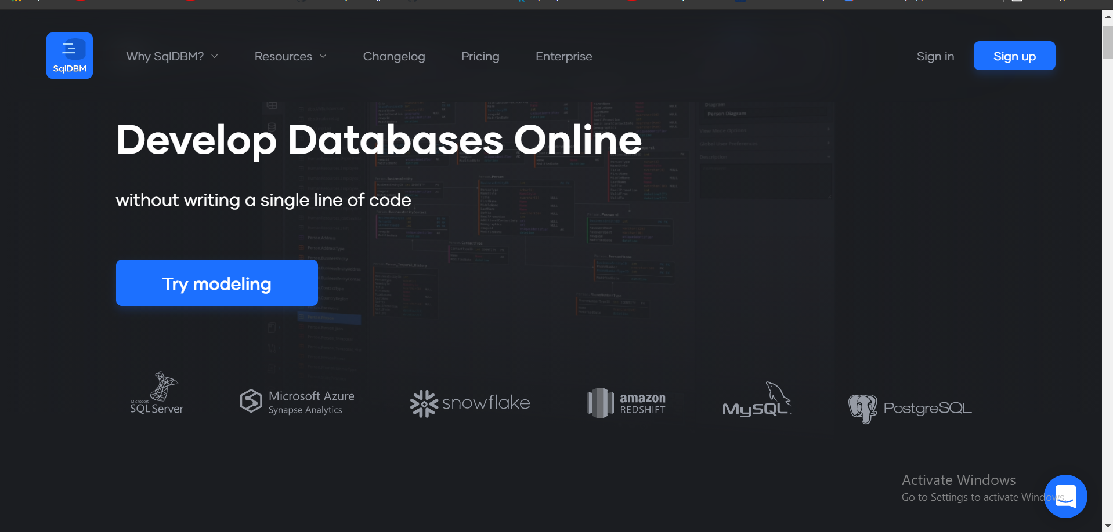

Slide 24
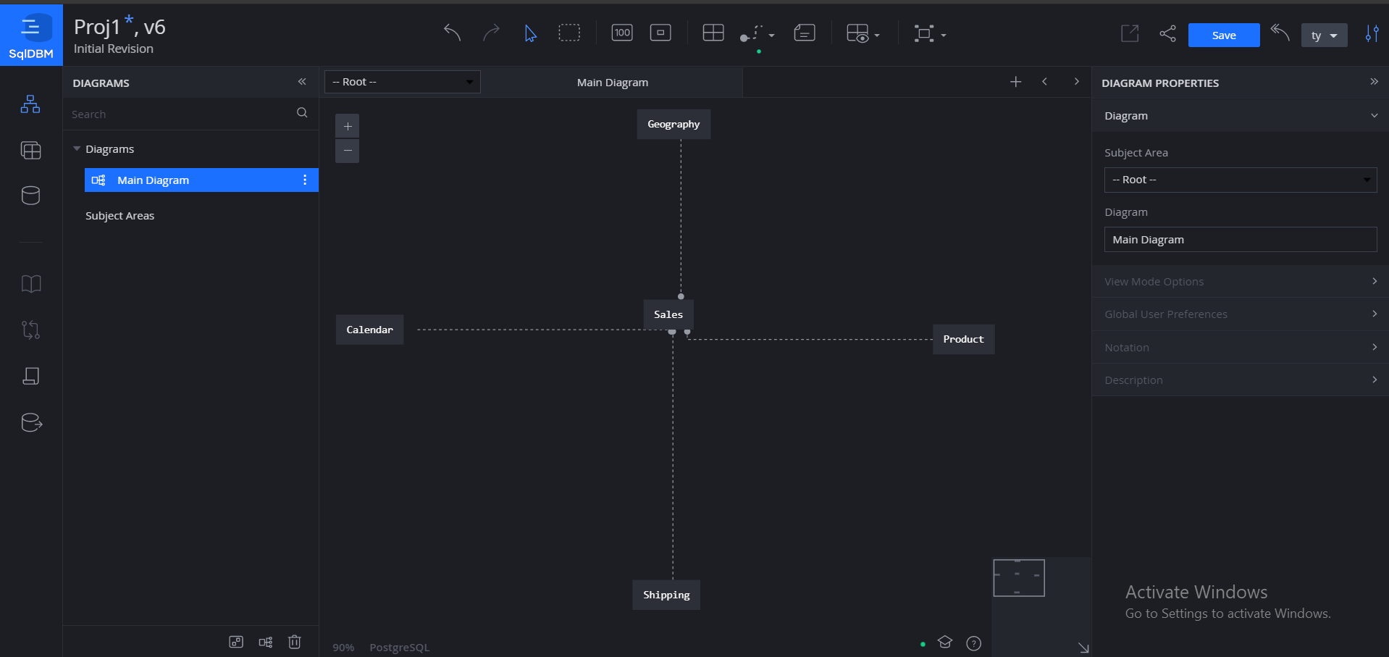
2.1 Концептуальная модель данных (верхнего ур-ня) .
Sales - таблица фактов
Geography,Calendar,Product,Shipping - таблицы справочники (сущности)

Slide 25
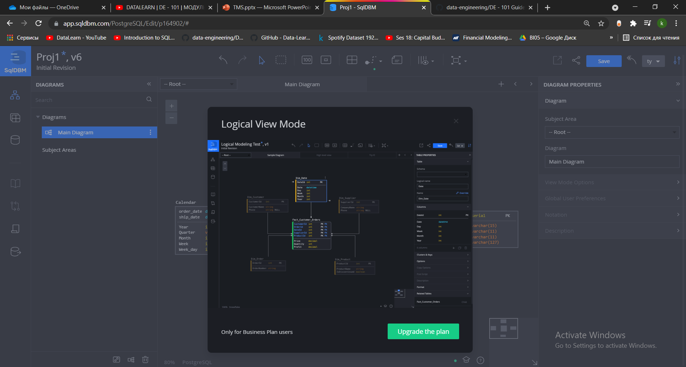
2.2 Логическая модель данных. К сожалению она доступна ''Only for Business Plan users''. В прочем она очень схожа с Физической моделью данных

Slide 26
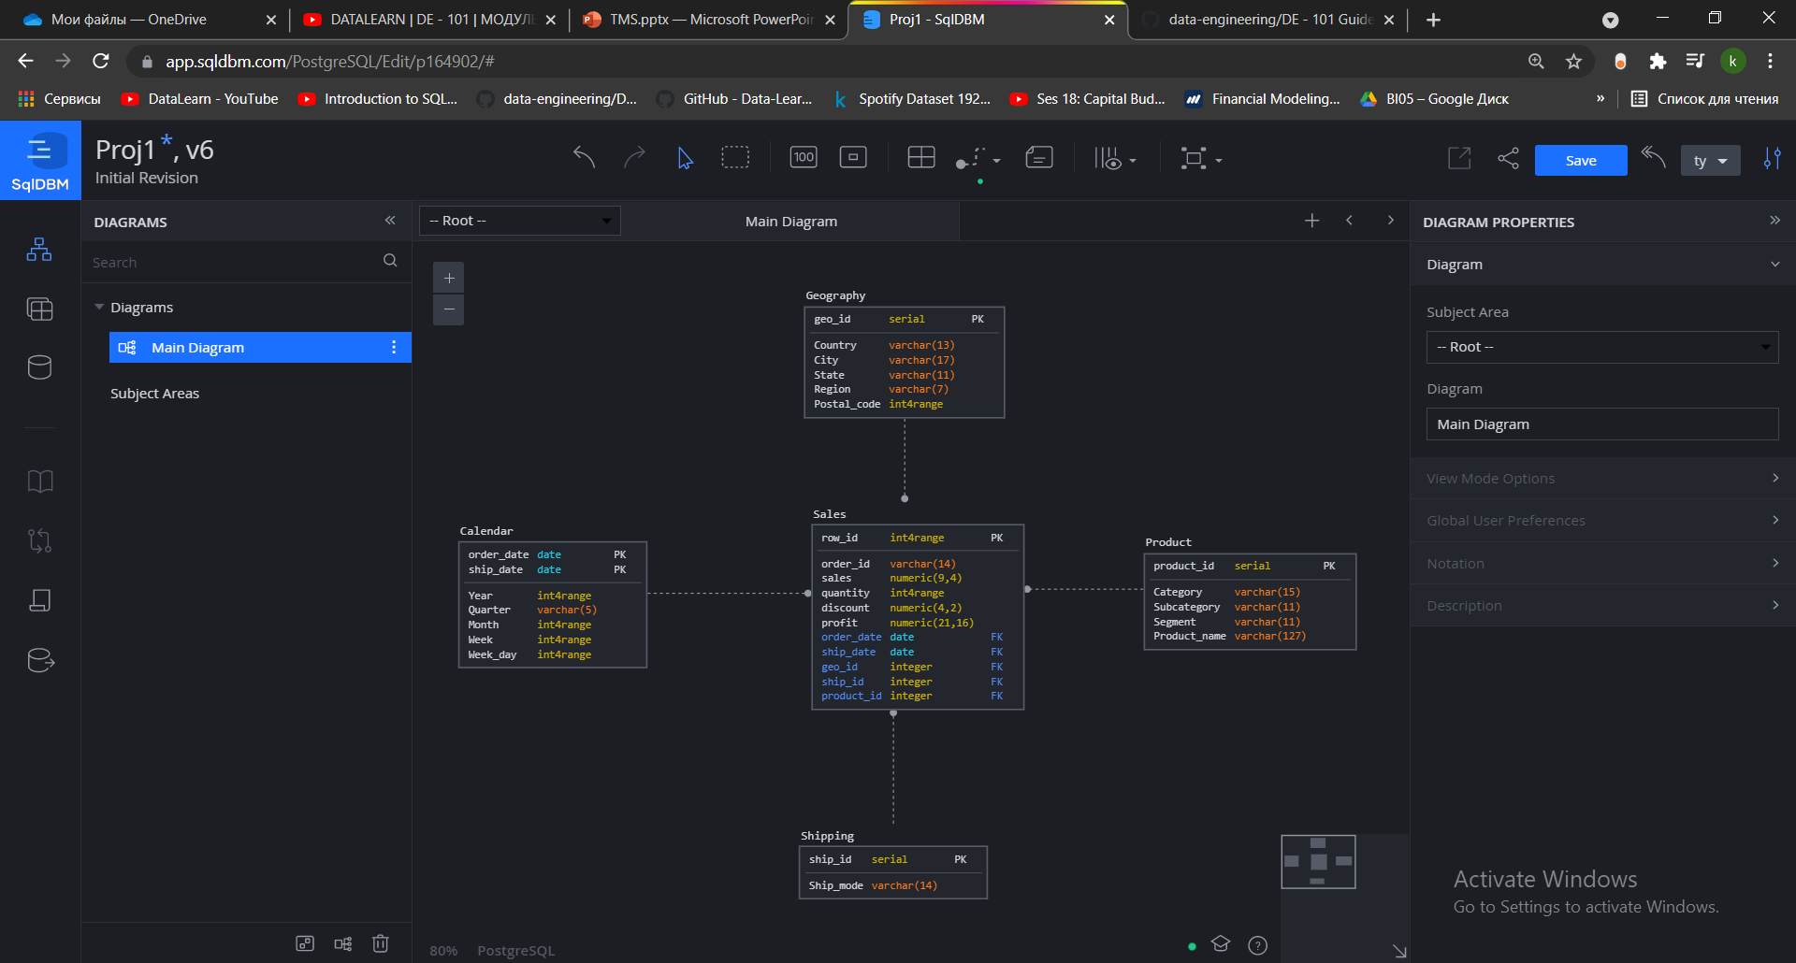
2.3 Физическая Модель данных (DataDefinitionLanguage)(PostgreSQL DW)

Slide 27
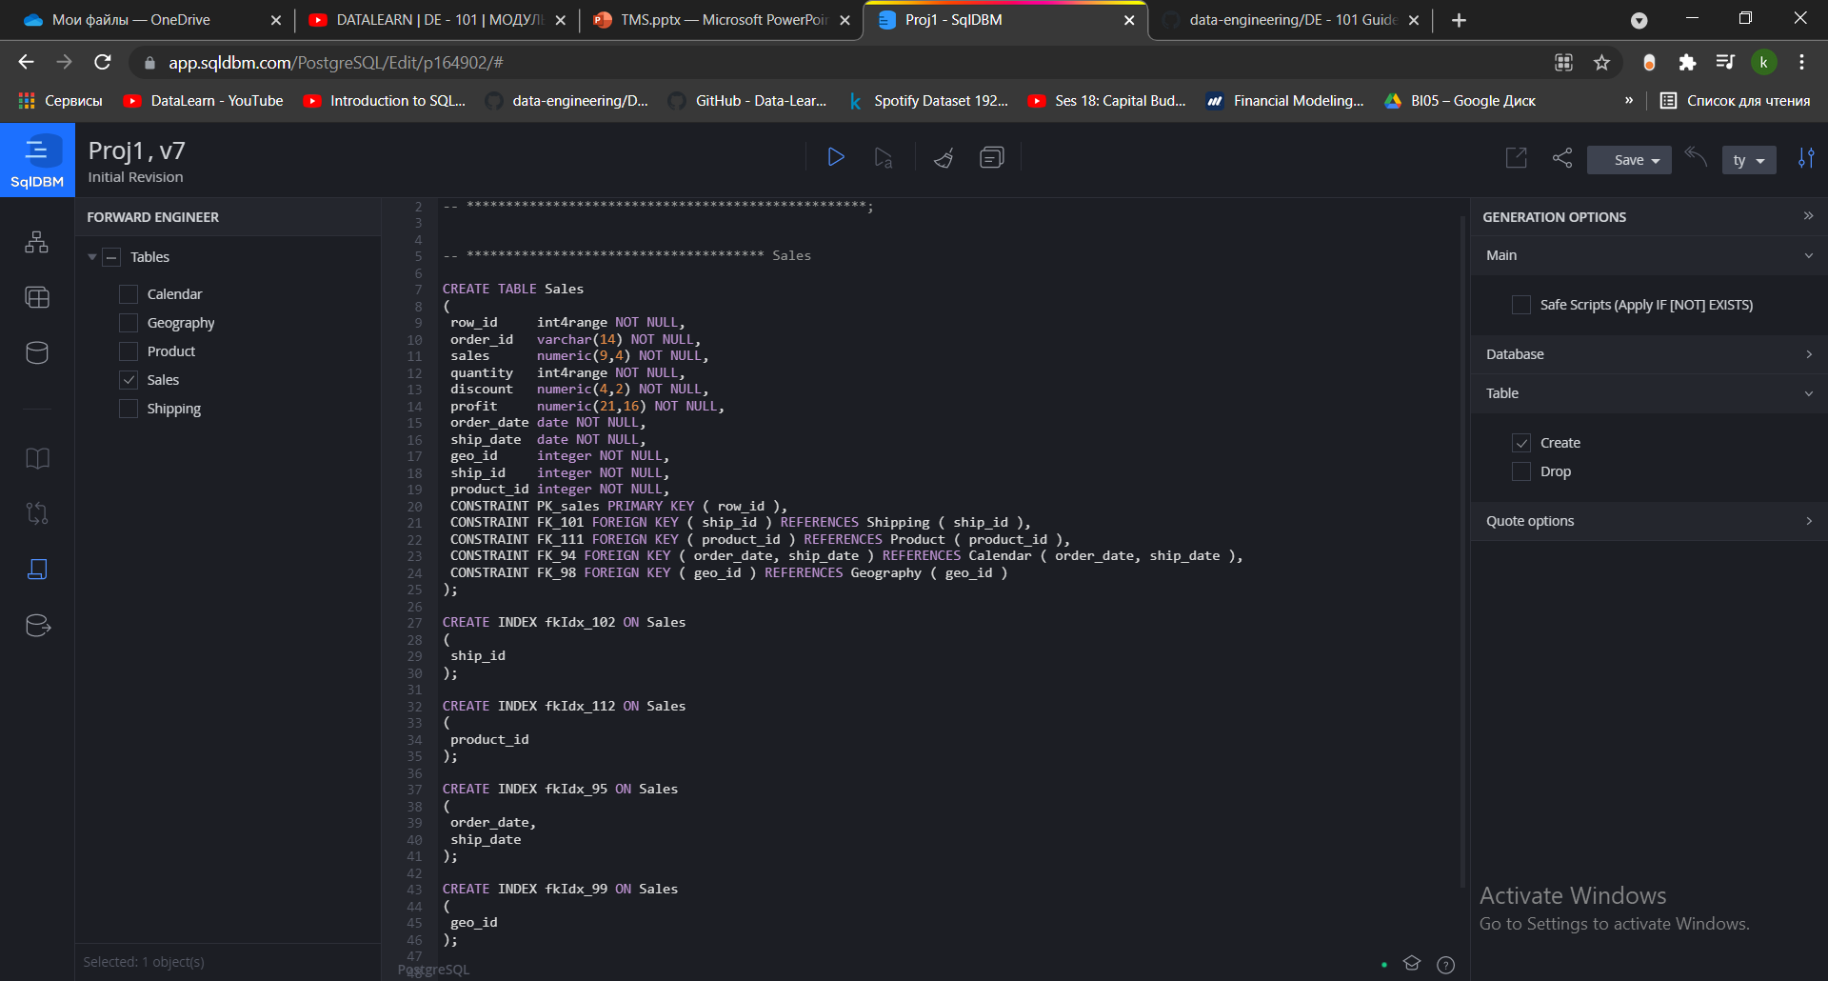
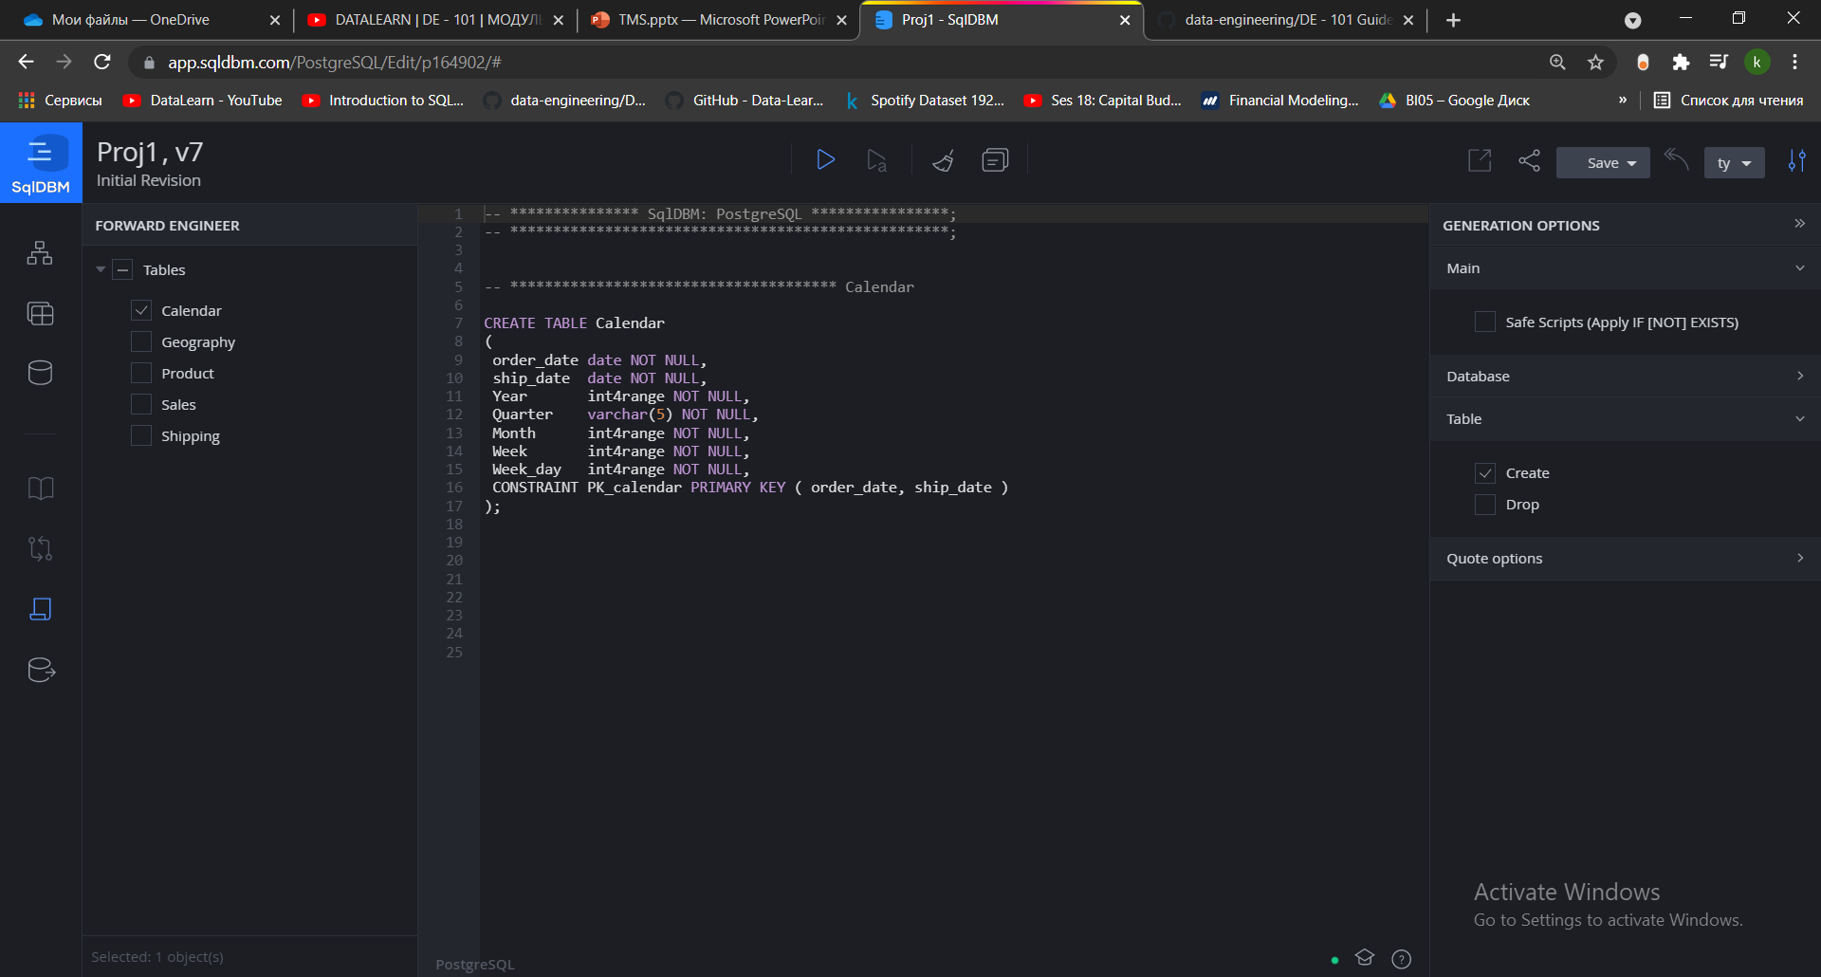
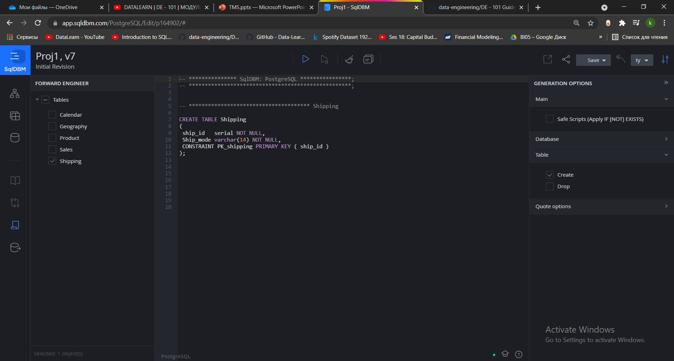
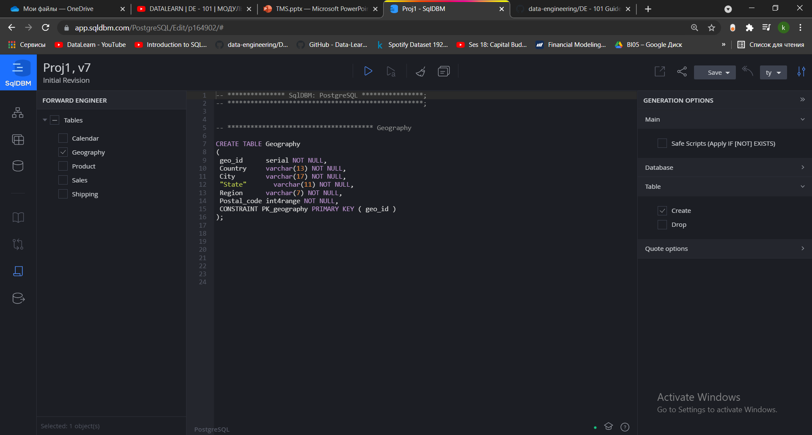
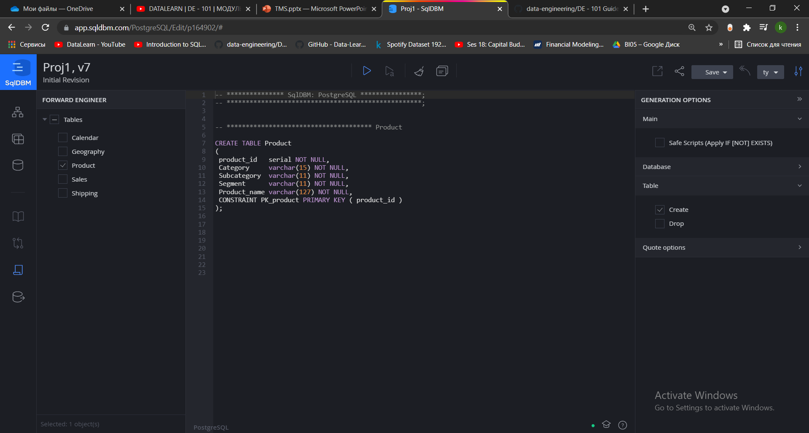
Копируем DDL, автосгенерированный SqlDBM, в PostgreSQL DW

Slide 28
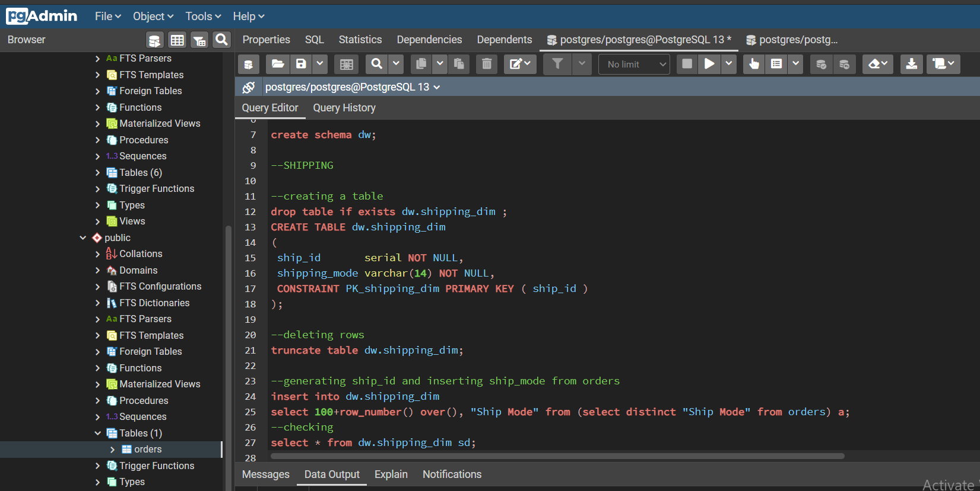
(3) Заполнение созданных таблиц данными
3.1 CREATE TABLE/INSERT INTO dw.shipping_dim

Slide 29
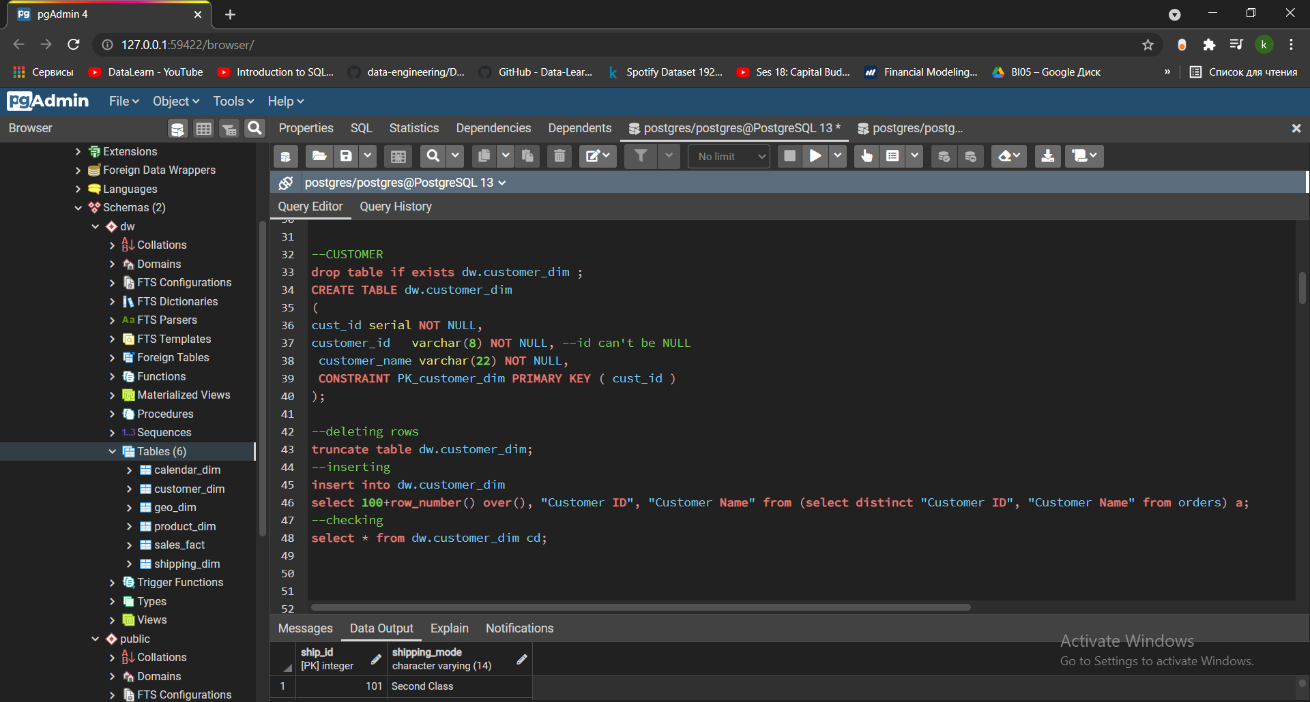
3.2 CREATE TABLE/INSERT INTO dw.customer_dim

Slide 30
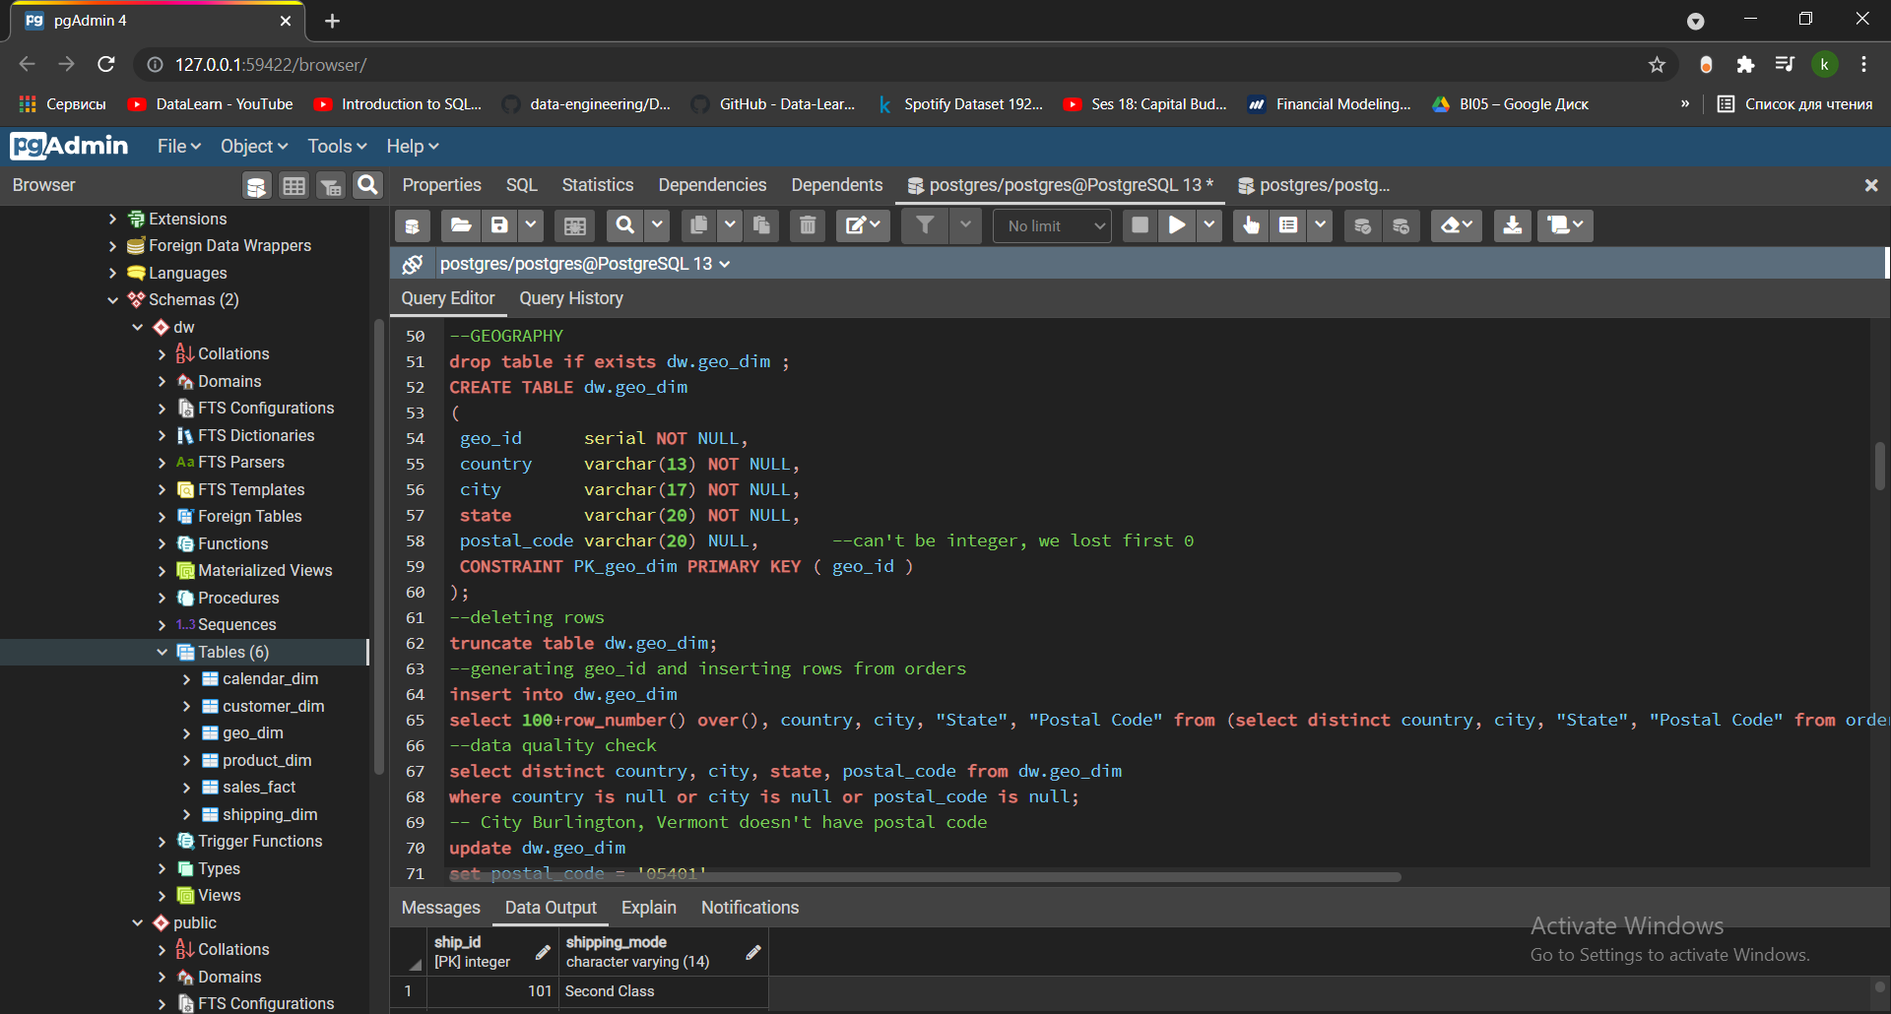
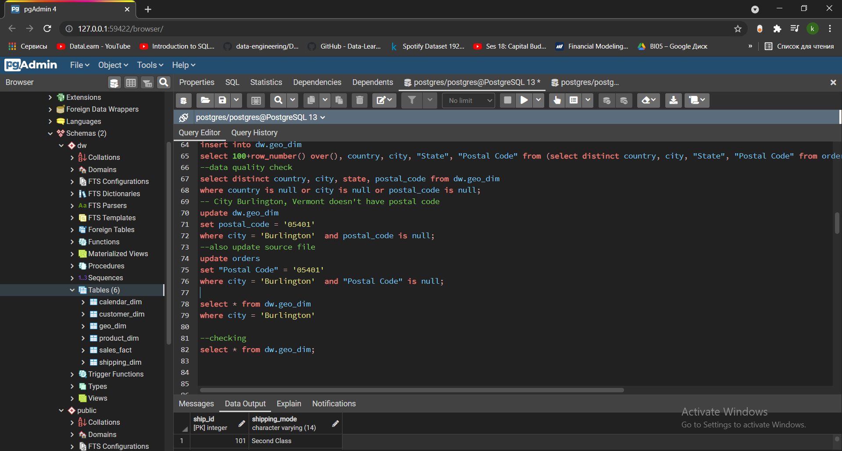
3.3 CREATE TABLE/INSERT INTO dw.geo_dim

Slide 31
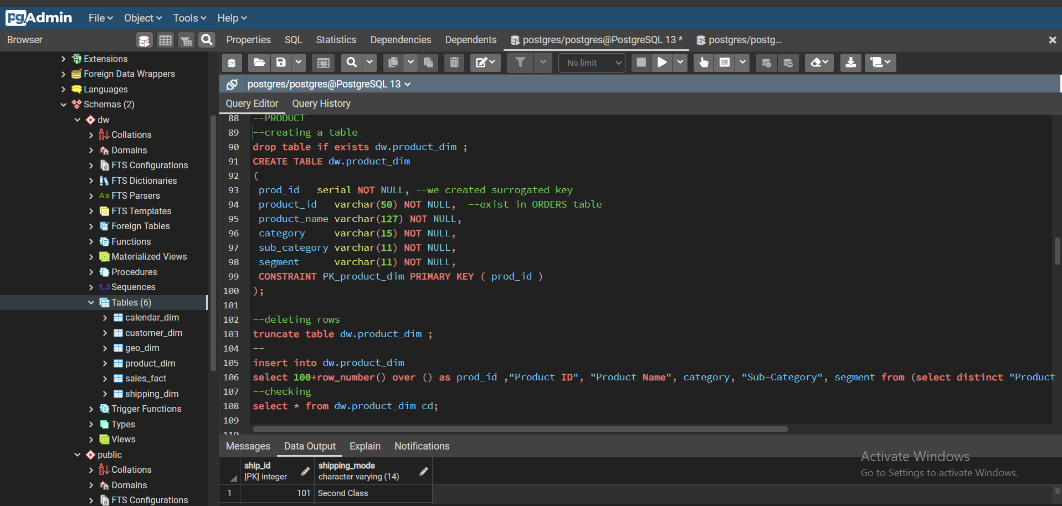
3.4 CREATE TABLE/INSERT INTO dw.product_dim

Slide 32
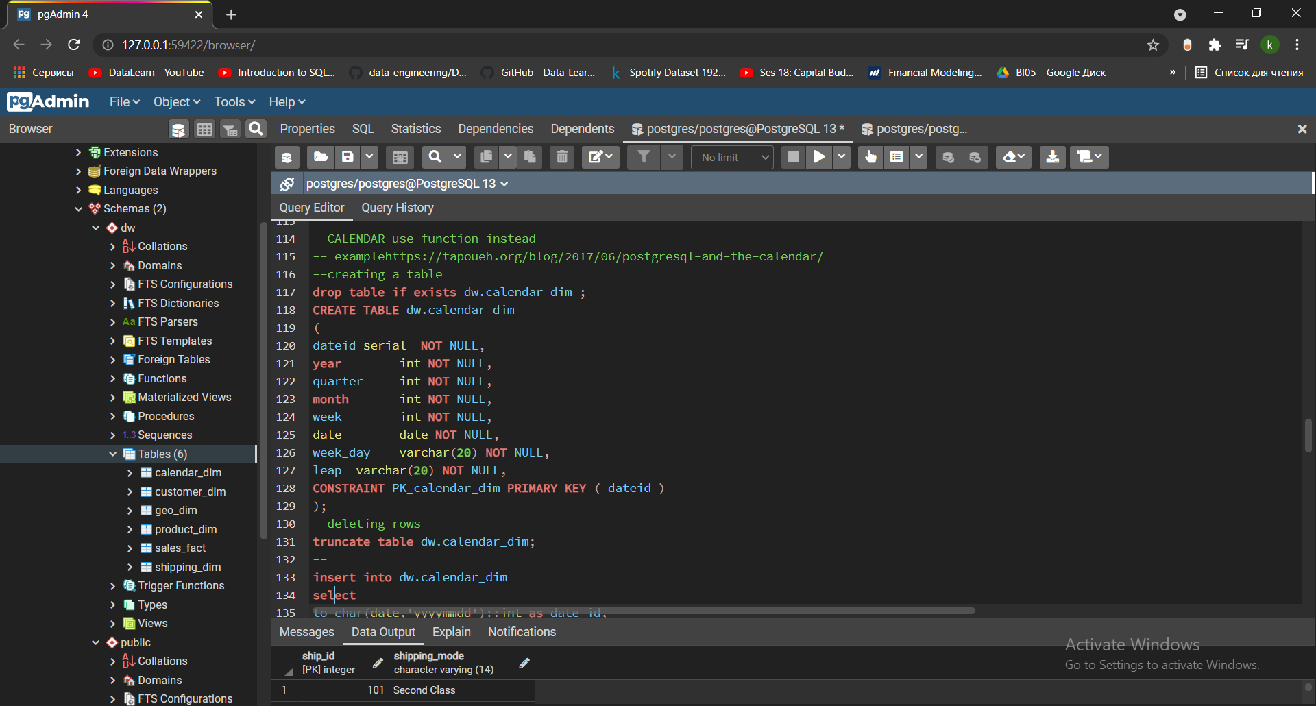
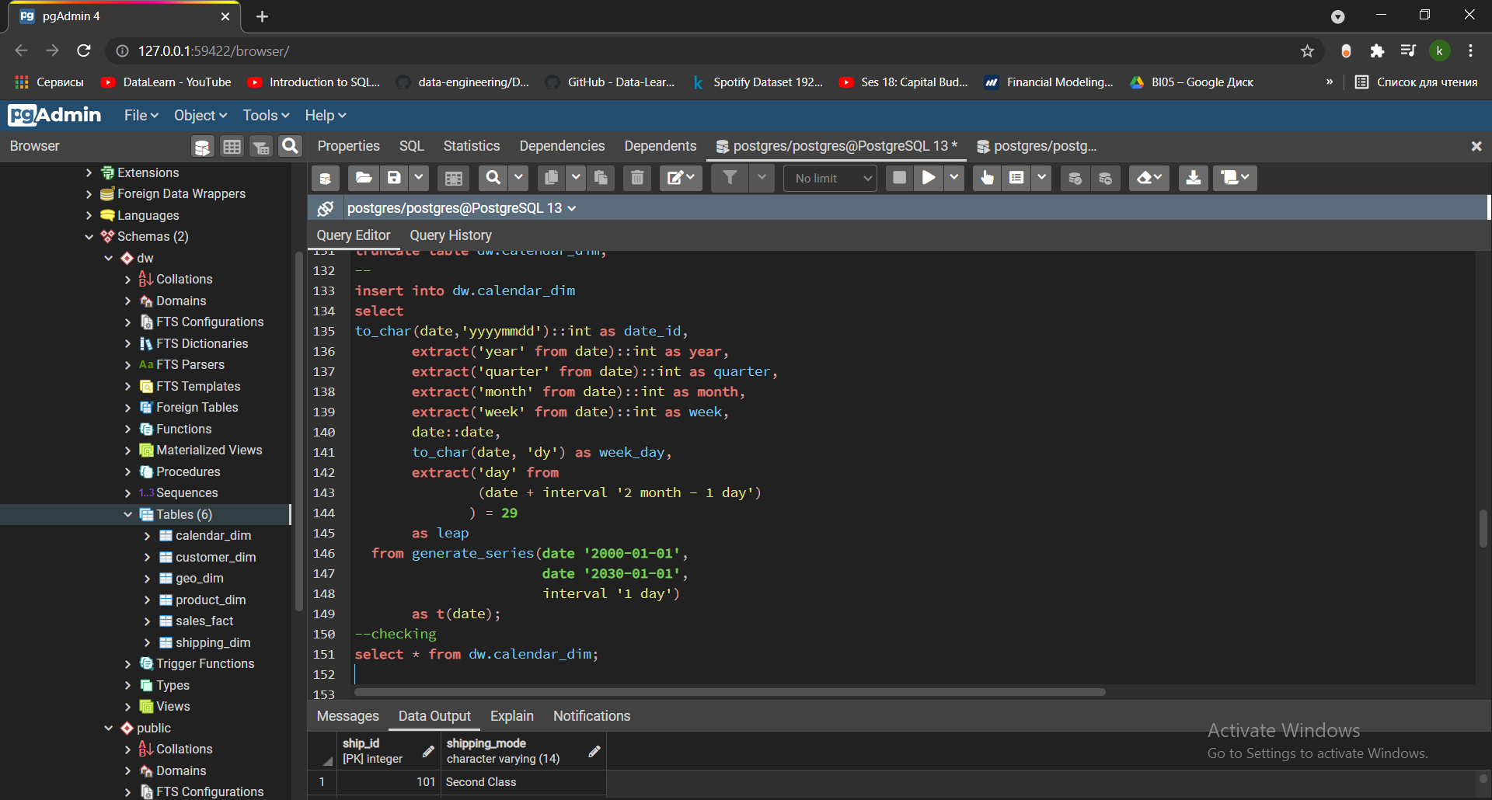
3.5 CREATE TABLE/INSERT INTO dw.calendar_dim

Slide 33
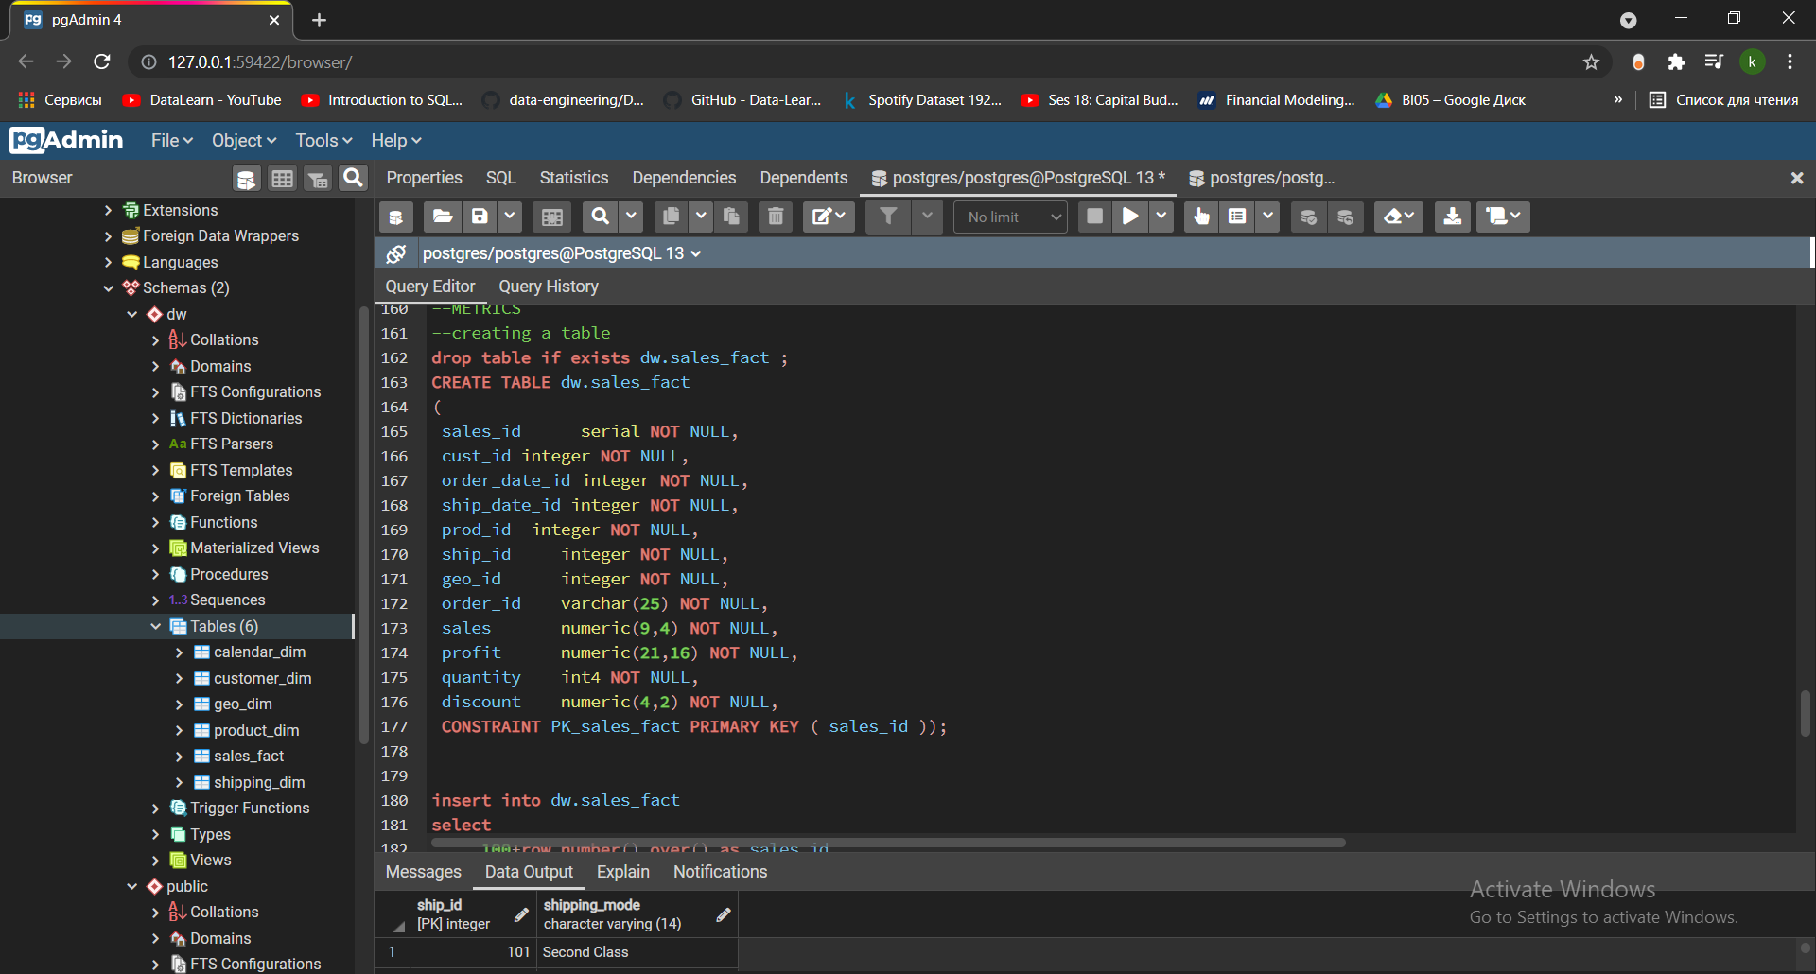
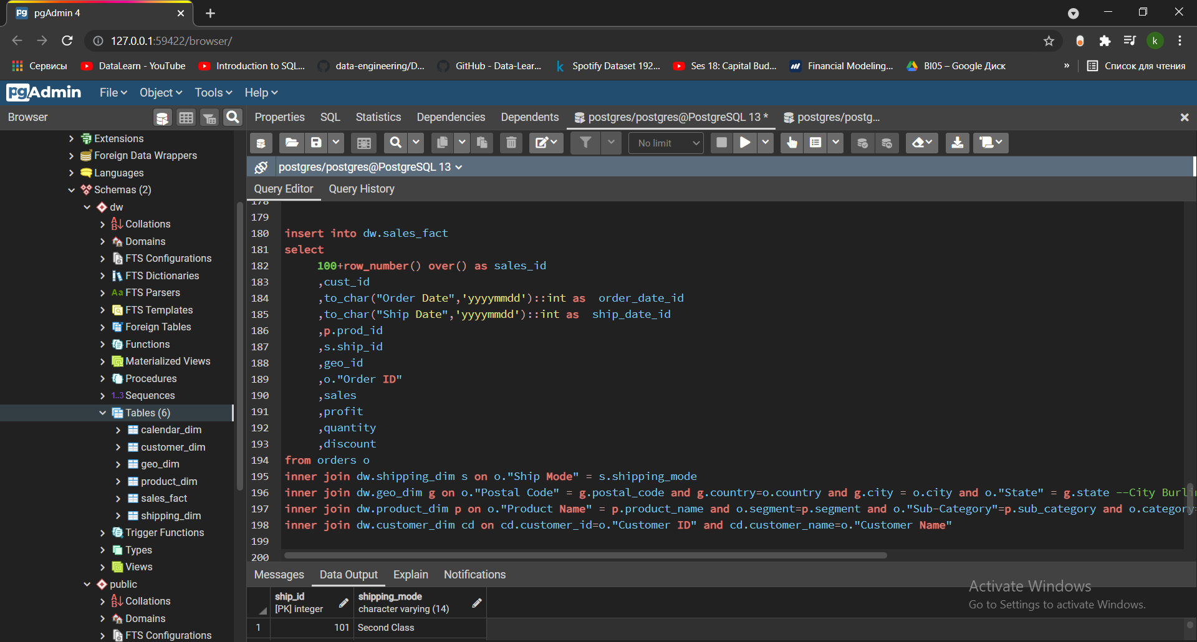
3.6 CREATE TABLE/INSERT INTO dw.sales_fact

Slide 34
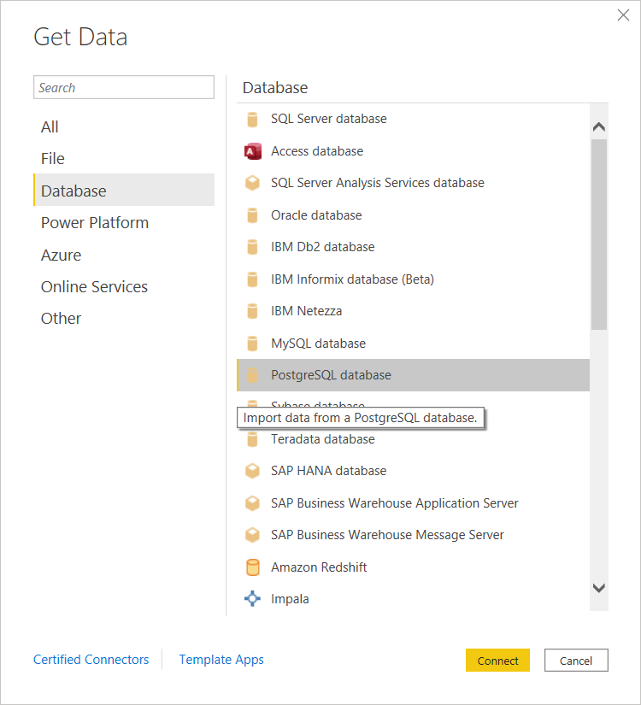
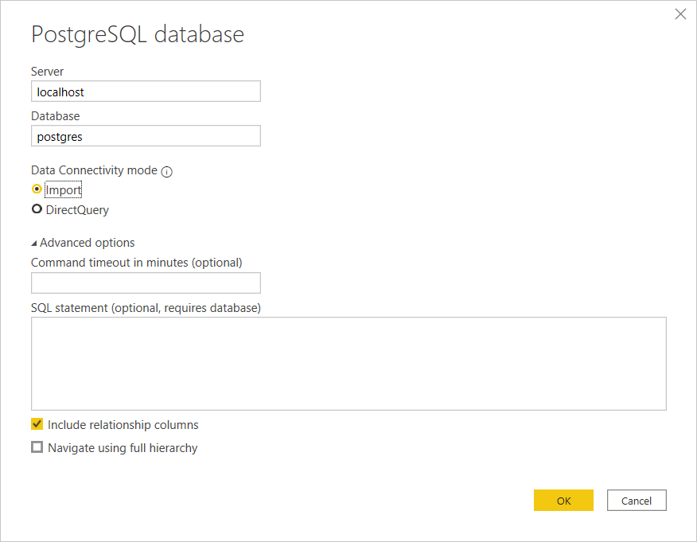
(4) Подключение MS Power BI к PostgreSQL DW + Импорт данных

Slide 35
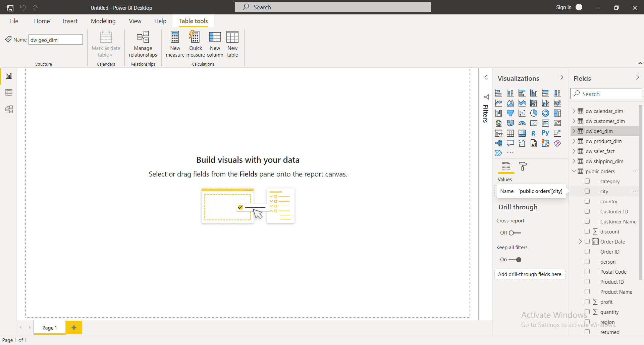
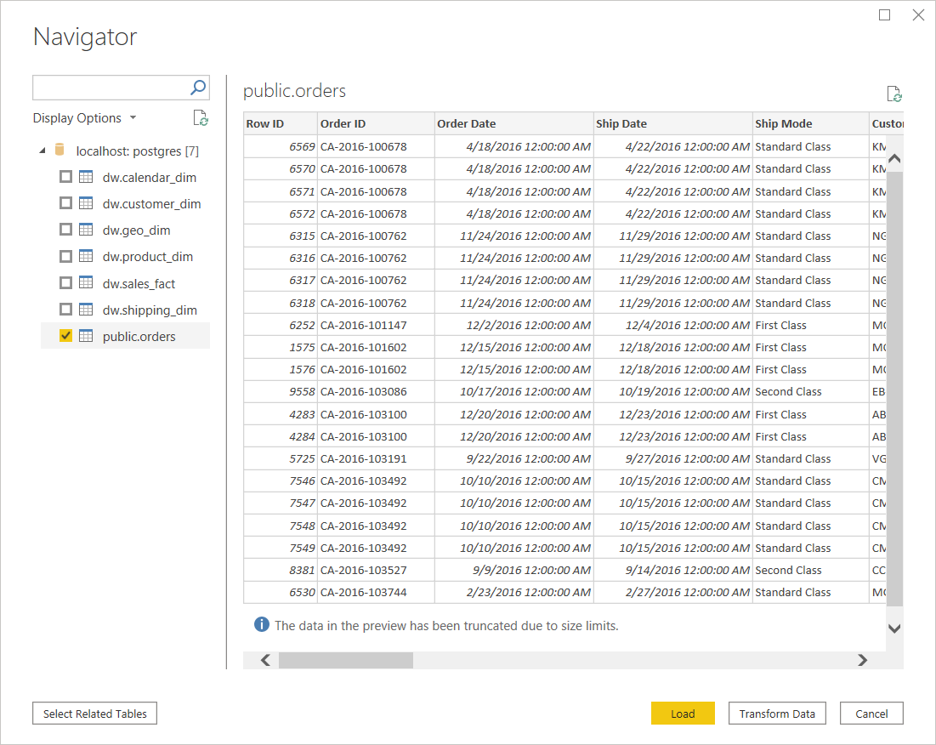

Slide 36
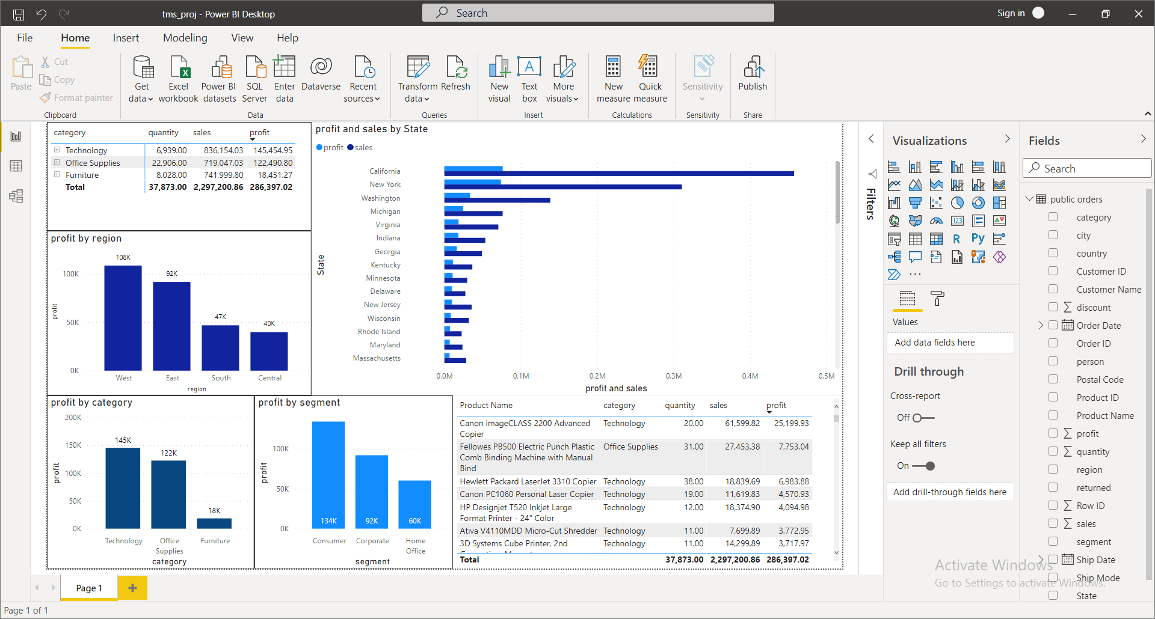
Визуализация данных в MS Power BI

Slide 37
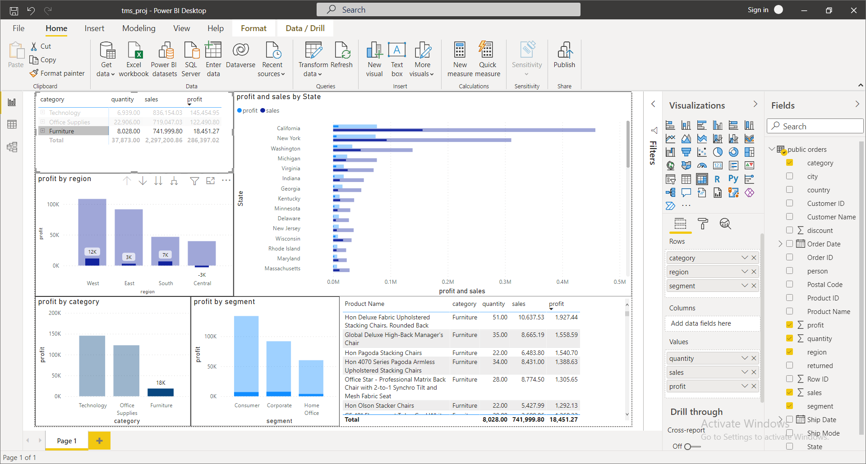

Slide 38
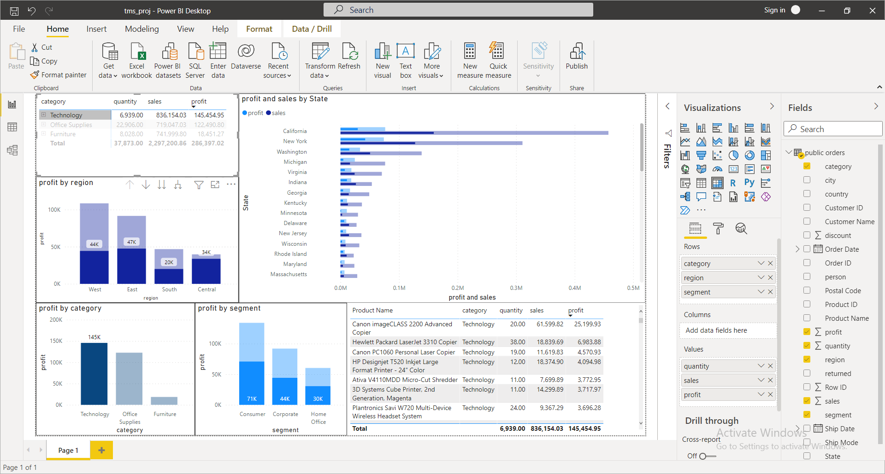

Slide 39
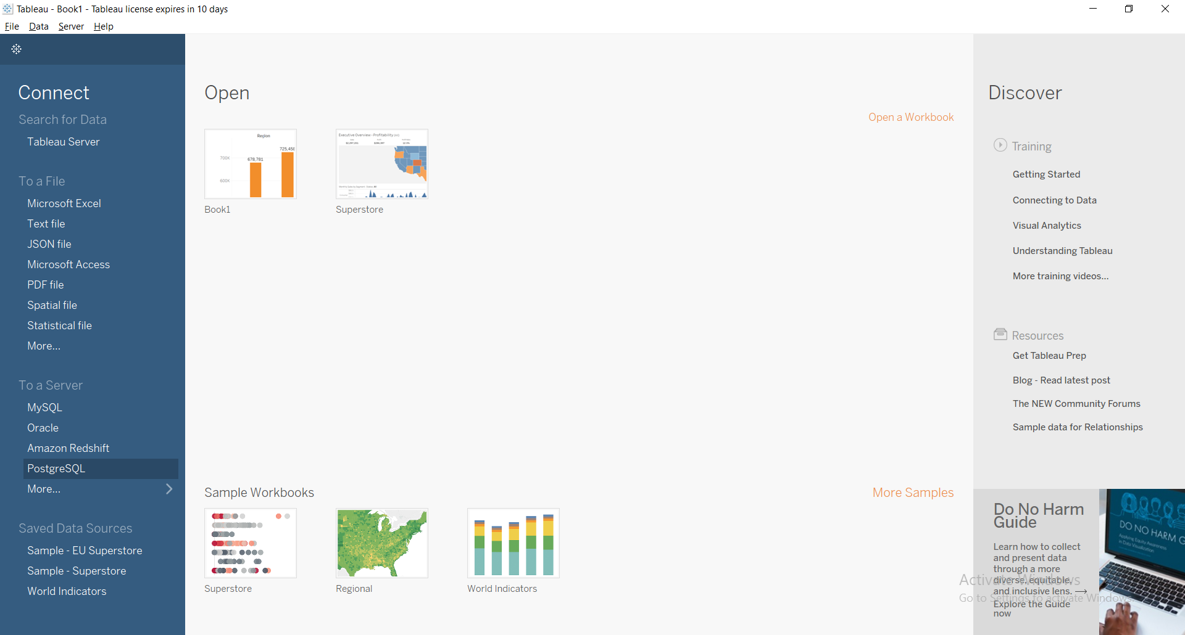

(5) Подключение Tableau Desktop к PostgreSQL DW + Импорт данных

Slide 40


Slide 41


Slide 42


Slide 43


Slide 44


Slide 45


Slide 46


​
(6) Создание объектов DB​

Slide 47

6.1 Создание Представления (VIEW)​
Представление (VIEW) ПРИМЕР: Приходит клиент и говорит, что существует таблица "orders" с данными о заказах (21 колонки). Ему нужны лишь определенные несколько колонок с данными из этой таблицы
Удаляем ненужное

Slide 48
6.1 Создание Представления (VIEW)​
Если мы создадим 2ую таблицу "orders2" с меньшим кол-вом колонок то в DB будет доп таблица, которую надо обслуживать. А если клиент захочет новый вариант данных ---> ЛИШНИЕ СЛОЖНОСТИ ---> использ. ПРЕДСТАВЛЕНИЯ (VIEW)
Цель ПРЕДСТАВЛЕНИЙ(VIEW) -- ограничение доступа к базовой таблице(-цам) и предоставление доступа к Представлению(VIEW) ----> своего рода защита данных-механизм безопасности. Любые изменения в базовой-основной таблице могут привести к "неприятным" последствиям

Slide 49

Создаем VIEW используя нужные =12 колонок
(21 колонок основной таблицы)

Slide 50

Теперь мы можем дать доступ к данному представлению нашему клиенту при этом закрыть доступ к нашей основной таблице из которой брали данные

Slide 51


6.2 Создание Пользовательской скалярной Функции

Slide 52



Slide 53



Slide 54


Slide 55

(8) Заключение
Новая Архитектура Данных

